Slide 1
성경맥잡기 1단계
신약편
맥점 여덟 개로 신약 27권을 잡는다
새부대교회 · 데이빗바이블

Slide 2
차례 — 맥점 여덟
1과
3 × 9 = 27
성경 전체
5과
행 1:8
사도행전의 구조
2과
약(約) = 약속
성경의 중심
6과
예언의 성취
오순절 성령 강림
3과
5 · 13 · 9
신약의 구조와 무대
7과
지도로 확인!
바울의 선교여행
4과
스토리 청크 7
복음서
8과
봉인된 두루마리가 열린다
요한계시록

Slide 3
성경맥잡기 1단계 · 신약편
1
과
3 × 9 = 27
성경 전체
구약 39권 · 신약 27권 — 구구단으로 외운다
새부대교회 · 데이빗바이블

Slide 4
선생님 말씀
“
성경은 하나님의 말씀이다.
신구약 총 66권이 있다.
구약 39권, 신약 27권을 이렇게 외우는 것이 성경공부의 첫 번째 맥이다.
성경맥잡기 1단계 · 1과 성경 전체
Notes:
성경은 하나님의 말씀이다.
신구약 총 66권이 있다.
구약 39권, 신약 27권을 이렇게 외우는 것이 성경공부의 첫 번째 맥이다.

Slide 5
구구단 한 줄로
 | 권수 | 외우기
구약 | 39권 | 숫자 3 과 9
신약 | 27권 | 3 × 9 = 27
합계 | 66권 | 39 + 27 = 66
성경맥잡기 1단계 · 1과 성경 전체

Slide 6
핵심 구절
모든 성경은 하나님의 감동으로 된 것으로 교훈과 책망과 바르게 함과 의로 교육하기에 유익하니
딤후 3:16 (개역한글)

Slide 7
확인 질문
구약과 신약은 각각 몇 권인가?
1
신약의 권수를 구구단으로 외우면?
2
성경맥잡기 1단계 · 1과 성경 전체
Notes:
1. 구약과 신약은 각각 몇 권인가?
→ 구약 39권, 신약 27권 — 합 66권.
2. 신약의 권수를 구구단으로 외우면?
→ 구약 39 의 3 과 9 를 곱해 3 × 9 = 27.

Slide 8
다음 시간
2과
약(約) = 약속
성경의 중심 — 옛 약속과 새 약속 — 그 중심에 예수 그리스도

Slide 9
성경맥잡기 1단계 · 신약편
2
과
약(約) = 약속
성경의 중심
옛 약속과 새 약속 — 그 중심에 예수 그리스도
새부대교회 · 데이빗바이블

Slide 10
선생님 말씀
“
구약 · 신약의 「약」은 약속할 때의 약, 언약이라는 의미다. 옛 약속, 새 약속이라는 뜻이다.
그 약속의 중심에 예수 그리스도께서 계신다.
성경맥잡기 1단계 · 2과 성경의 중심
Notes:
구약 · 신약의 「약」은 약속할 때의 약, 언약이라는 의미다. 옛 약속, 새 약속이라는 뜻이다.
그 약속의 중심에 예수 그리스도께서 계신다.

Slide 11
성경의 중심
 | 약속
구약 (옛 약속) | 하나님의 아들 메시야가 오실 것이다
신약 (새 약속) | 그 오실 메시야가 예수님이시다 — 십자가에서 죽으시고, 부활하시고, 다시 오실 것이다
성경맥잡기 1단계 · 2과 성경의 중심

Slide 12
성경
이 잔은 내 피로 세우는 새 언약이니 곧 너희를 위하여 붓는 것이라
눅 22:20 (개역한글)

Slide 13
선생님 말씀
“
예수님의 탄생을 중심으로 인류의 역사가 나뉜다.
성경맥잡기 1단계 · 2과 성경의 중심
Notes:
예수님의 탄생을 중심으로 인류의 역사가 나뉜다.

Slide 14
BC 와 AD
 | 원말 | 뜻
BC | Before Christ | 그리스도 이전 — 예수님 오시기 전
AD | Anno Domini (라틴어) | 주님의 해
성경맥잡기 1단계 · 2과 성경의 중심

Slide 15
덧붙임
6세기에 연대를 계산할 때 몇 해 어긋나, 실제 탄생은 약 BC 6–4년으로 본다. 헤롯 대왕이 BC 4년에 죽었는데 예수님은 그 전에 나셨다(마 2:1, 19).
성경맥잡기 1단계 · 2과 성경의 중심

Slide 16
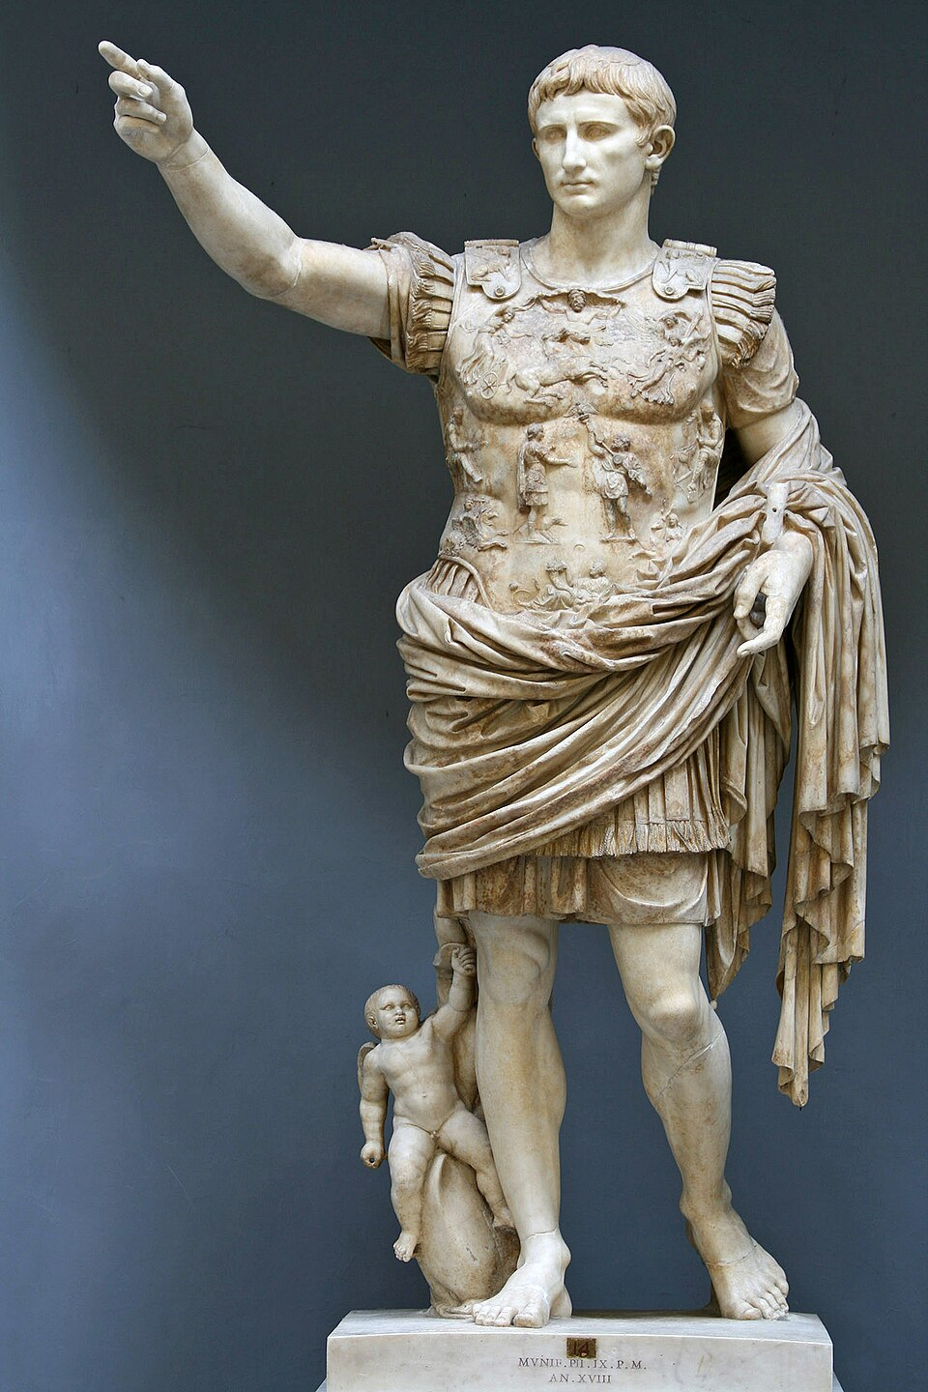
아우구스투스 상 (프리마 포르타)
예수님은 로마의 첫 황제 아우구스투스 때 태어나셨다 — 「이때에 가이사 아구스도가 영을 내려 천하로 다 호적하라 하였으니」(눅 2:1)
Statue-Augustus.jpg · Till Niermann · Public domain · Wikimedia Commons
Notes:
예수님은 로마의 첫 황제 아우구스투스 때 태어나셨다 — 「이때에 가이사 아구스도가 영을 내려 천하로 다 호적하라 하였으니」(눅 2:1)

Slide 17
핵심 구절
때가 차매 하나님이 그 아들을 보내사 여자에게서 나게 하시고 율법 아래 나게 하신 것은
갈 4:4 (개역한글)

Slide 18
확인 질문
구약 · 신약의 「약」은 무슨 뜻인가?
1
두 약속의 중심은 누구인가?
2
AD 는 무슨 말의 줄임말이고 뜻은?
3
성경맥잡기 1단계 · 2과 성경의 중심
Notes:
1. 구약 · 신약의 「약」은 무슨 뜻인가?
→ 약속(언약) — 옛 약속 · 새 약속.
2. 두 약속의 중심은 누구인가?
→ 예수 그리스도.
3. AD 는 무슨 말의 줄임말이고 뜻은?
→ Anno Domini — 주님의 해.

Slide 19
다음 시간
3과
5 · 13 · 9
신약의 구조와 무대 — 역사서 5 · 바울서신 13 · 비바울서신 9 — 그리고 로마

Slide 20
성경맥잡기 1단계 · 신약편
3
과
5 · 13 · 9
신약의 구조와 무대
역사서 5 · 바울서신 13 · 비바울서신 9 — 그리고 로마
새부대교회 · 데이빗바이블

Slide 21
선생님 말씀
“
먼저 성경의 구조를 파악해야 한다. 어떤 내용이 담겨 있고 어떻게 구조화되어 있는지를 알아야 성경을 배우기가 쉽다.
신약은 4복음서와 사도행전, 바울서신 13권과 비바울서신 9권으로 이루어져 있다. 이게 전부다.
성경맥잡기 1단계 · 3과 신약의 구조와 무대
Notes:
먼저 성경의 구조를 파악해야 한다. 어떤 내용이 담겨 있고 어떻게 구조화되어 있는지를 알아야 성경을 배우기가 쉽다.
신약은 4복음서와 사도행전, 바울서신 13권과 비바울서신 9권으로 이루어져 있다. 이게 전부다.

Slide 22
신약 27권 한눈에
묶음 | 권수 | 책
역사서 | 5 | 마태 · 마가 · 누가 · 요한복음 + 누가복음의 후속편 사도행전
바울서신 | 13 | 교리 2 · 옥중 4 · 목회 3 · 교회 4
비바울서신 | 9 | 히브리서 · 야고보서 · 베드로전후서 · 요한일이삼서 · 유다서 · 요한계시록
합계 | 27 | 3 × 9 = 27
성경맥잡기 1단계 · 3과 신약의 구조와 무대

Slide 23
바울서신 13권 — 네 묶음
묶음 | 권수 | 책 | 선생님 말씀
교리서신 | 2 | 로마서 · 갈라디아서 | 「로마서의 동생」 갈라디아서 — 주제가 같다: 이신칭의, 하나님의 백성이 되는 방식
옥중서신 | 4 | 에베소서 · 빌립보서 · 골로새서 · 빌레몬서 | 로마 감옥에서 — 「에 · 빌 · 골 · 빌」
목회서신 | 3 | 디모데전서 · 디모데후서 · 디도서 | 제자 디모데와 디도에게, 순교 전에
교회서신 | 4 | 데살로니가전후서 · 고린도전후서 | 교회의 문제를 해결하기 위해
성경맥잡기 1단계 · 3과 신약의 구조와 무대

Slide 24
비바울서신 9권 — 바울이 아닌 이들이 쓴 편지
책 | 누가 썼나
히브리서 | 확실하지 않다 — 바울이라는 이들도, 바나바라는 이들도 있다
야고보서 | 예수님의 동생 야고보 (열두 제자 야고보는 일찍 순교했다 — 행 12:2)
베드로전서 · 후서 | 베드로
요한일서 · 이서 · 삼서 | 요한
유다서 | 가룟 유다가 아니라 예수님의 동생 유다 (유 1:1 「야고보의 형제인 유다」)
요한계시록 | 요한
성경맥잡기 1단계 · 3과 신약의 구조와 무대

Slide 25
덧붙임 — 공동서신이라는 이름
보통 「공동서신(일반서신)」은 야고보서~유다서 7권을 말한다. 히브리서는 넣기도 하고 따로 두기도 하며, 요한계시록은 예언서로 따로 분류한다. 그래서 「비바울서신 9권 = 히브리서 + 공동서신 7권 + 요한계시록」이라고 하면 어긋나지 않는다.
성경맥잡기 1단계 · 3과 신약의 구조와 무대

Slide 26
누가 몇 권을 썼나
쓴 사람 | 권수
바울 | 13
요한 | 5 (요한복음 · 요한일이삼서 · 요한계시록)
누가 | 2 (누가복음 · 사도행전)
베드로 | 2
마태 · 마가 · 야고보 · 유다 | 각 1
확실하지 않음 | 1 (히브리서)
성경맥잡기 1단계 · 3과 신약의 구조와 무대

Slide 27
언제 쓰였나
 | 책 | 때 (약)
가장 먼저 쓰인 복음서 | 마가복음 | AD 55–65
가장 먼저 쓰인 신약 책 | 바울의 편지 (갈라디아서 · 데살로니가전서) | AD 48–51
가장 나중에 쓰인 책 | 요한계시록 | AD 95
성경맥잡기 1단계 · 3과 신약의 구조와 무대

Slide 28
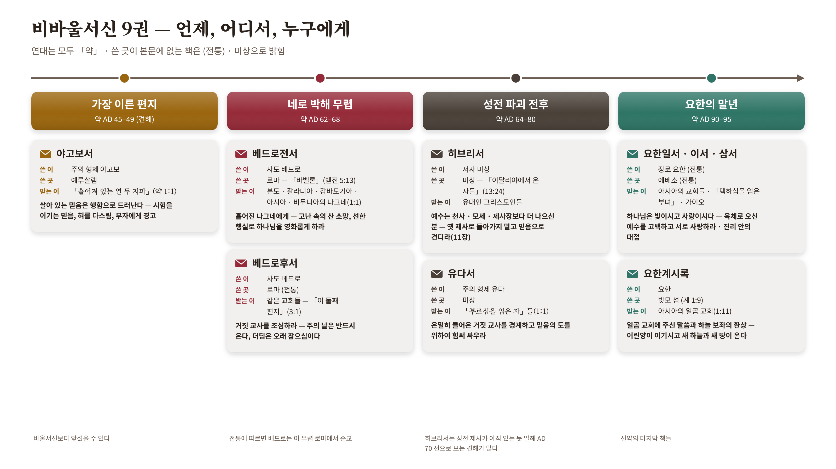
Notes:
비바울서신 9권 — 언제, 어디서, 누구에게

Slide 29
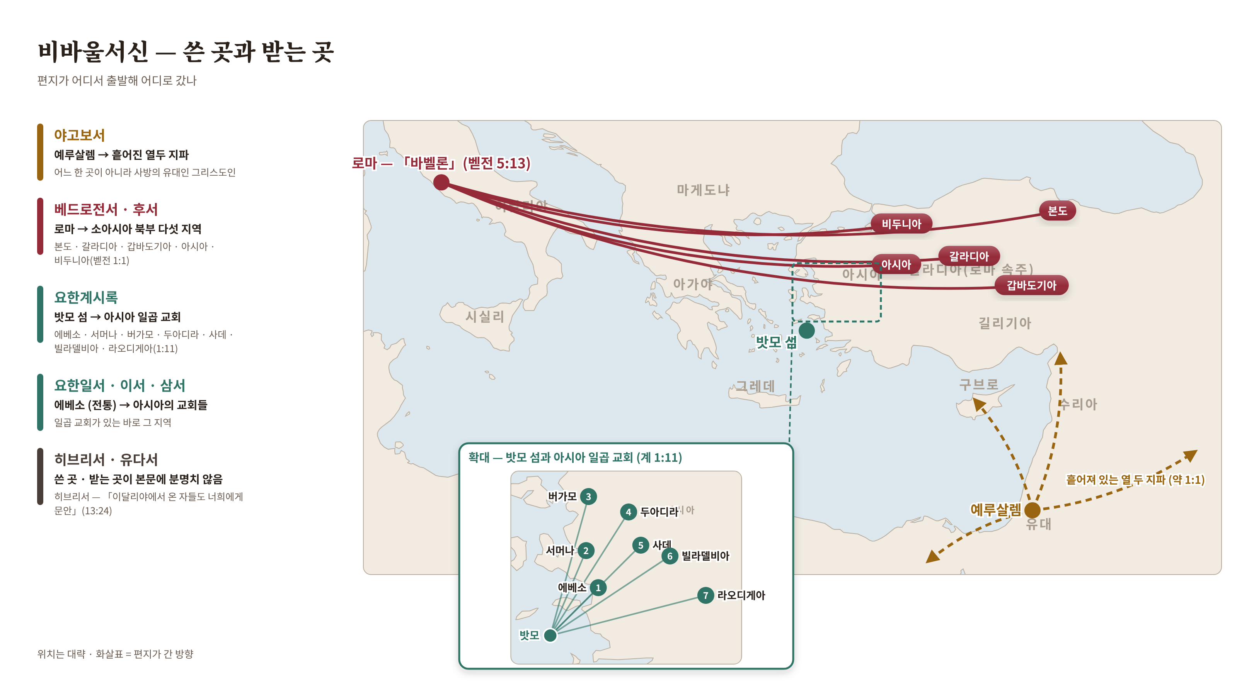
Notes:
비바울서신 — 쓴 곳과 받는 곳

Slide 30
신약의 무대 — 로마
예수님은 로마 제국의 첫 황제 때 태어나셨고, 신약 27권은 로마 황제들이 다스리던 약 100년 안에 쓰였다. 그 땅을 로마 대신 다스린 것이 헤롯 가문이다.
성경맥잡기 1단계 · 3과 신약의 구조와 무대

Slide 31
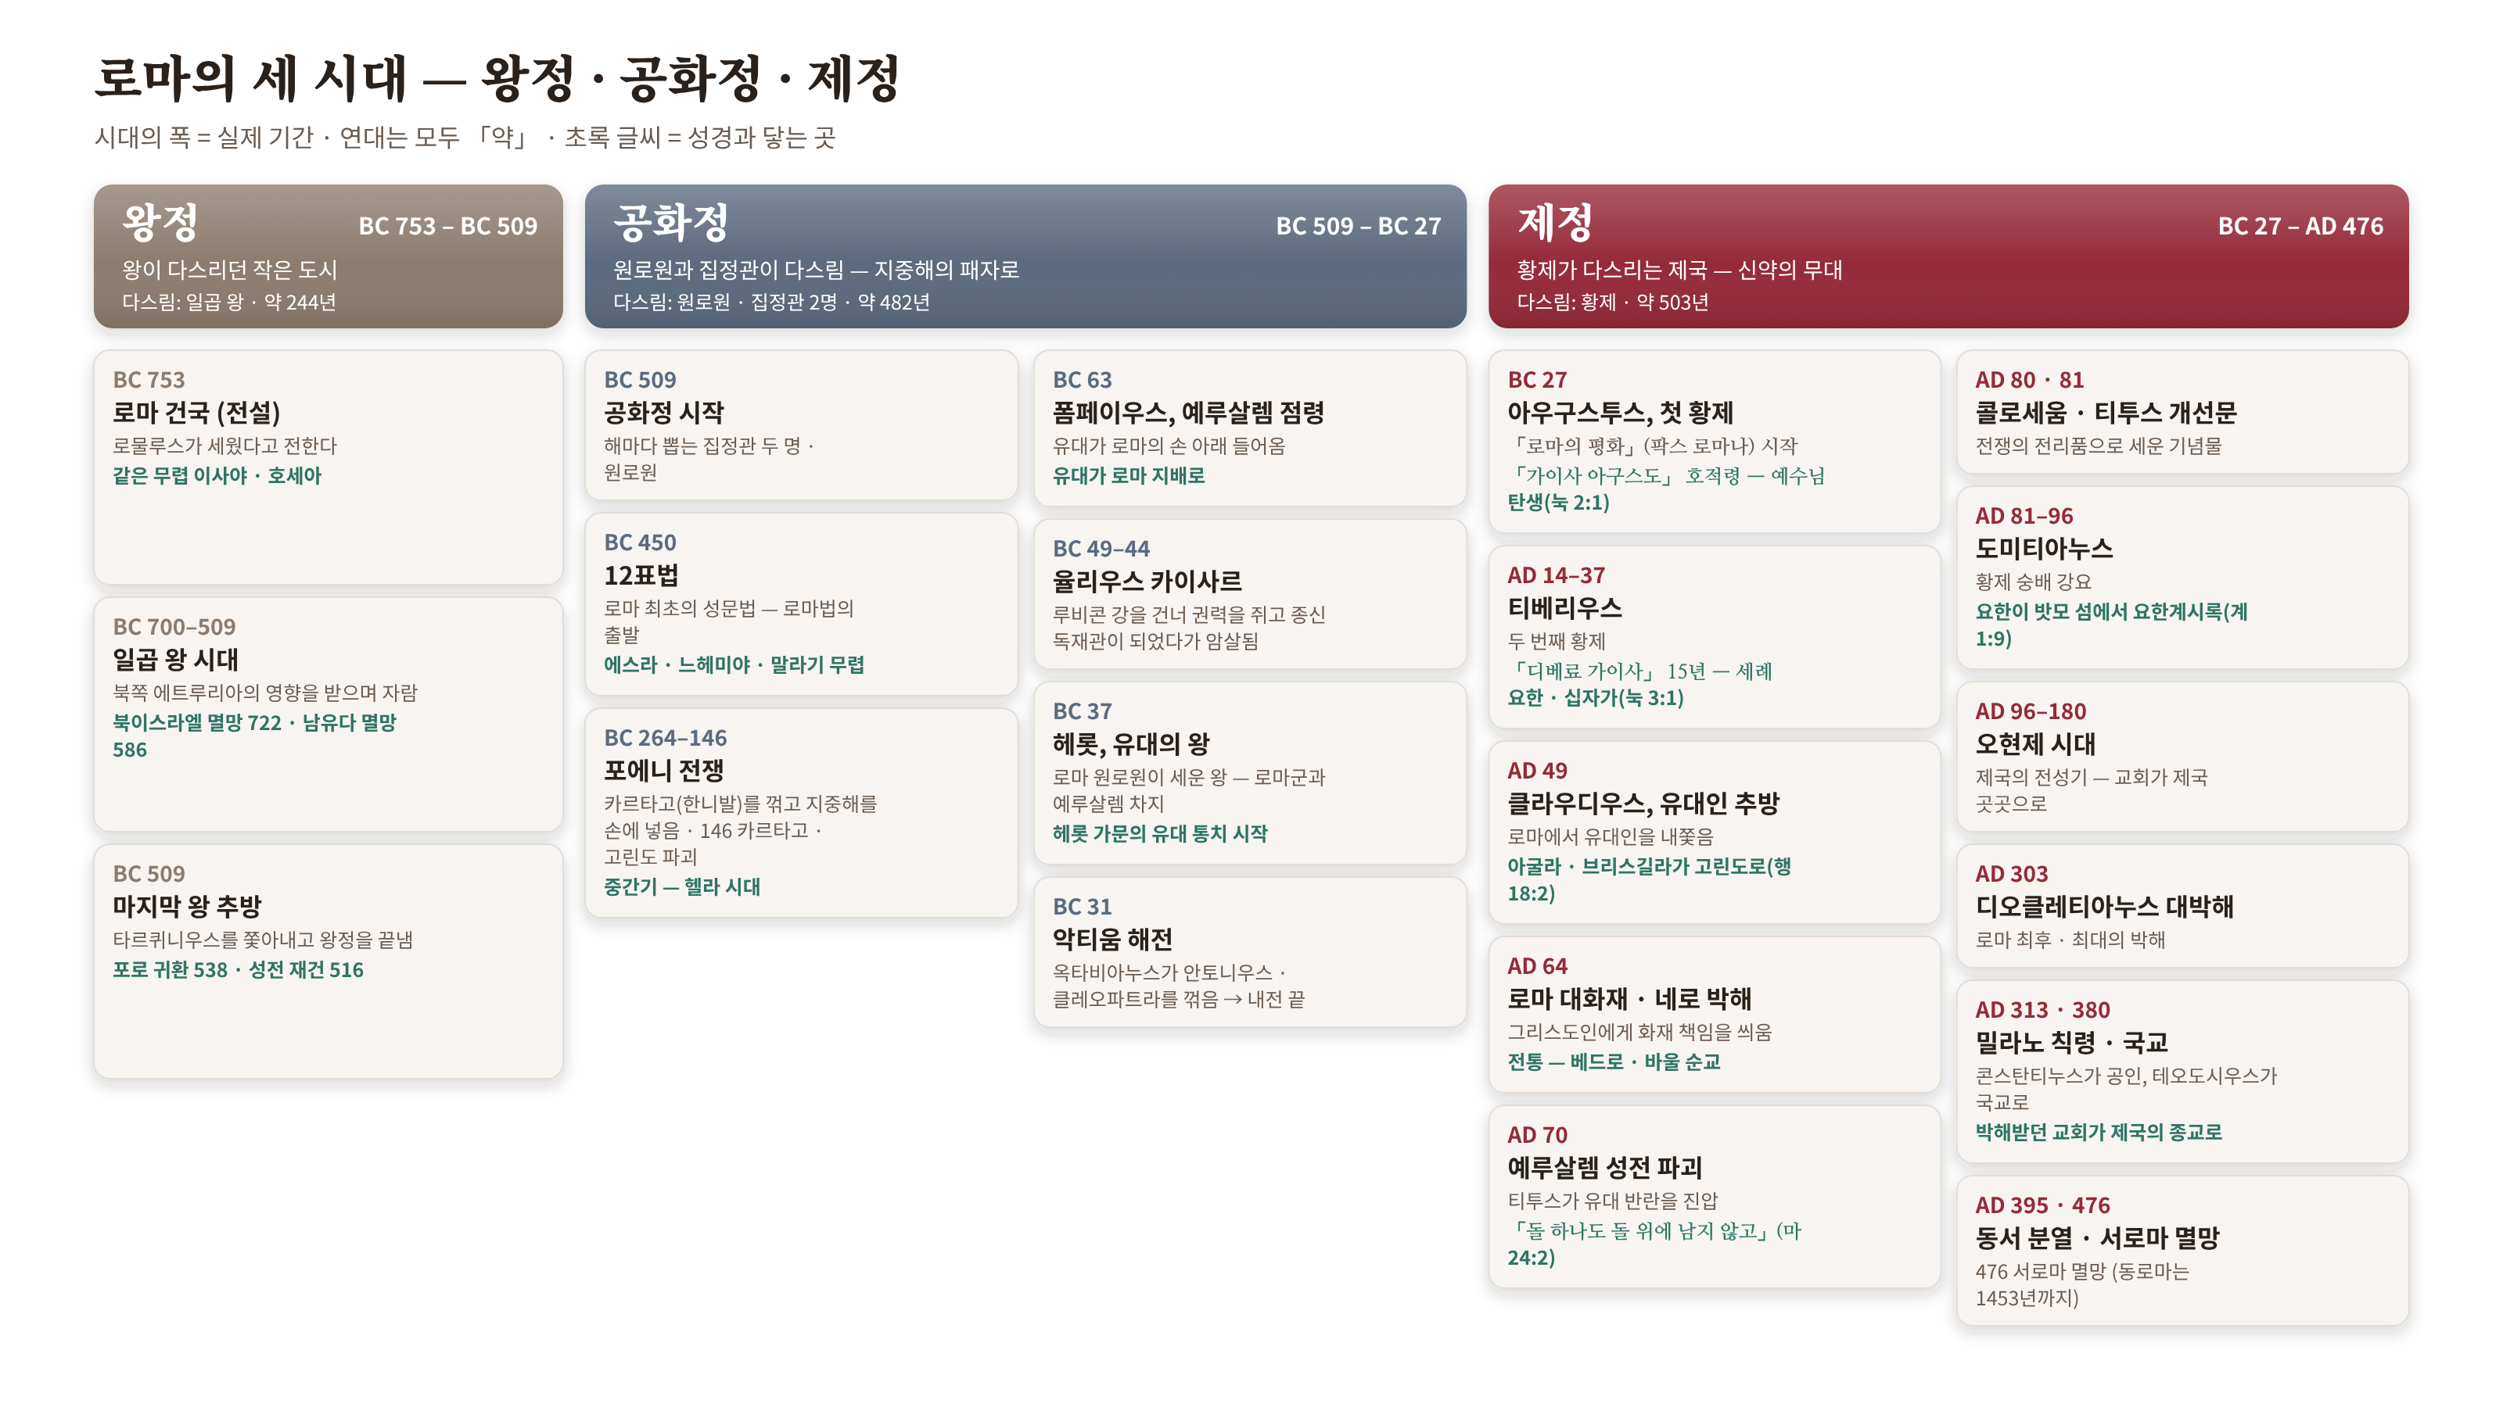
Notes:
로마의 세 시대 — 왕정 · 공화정 · 제정

Slide 32
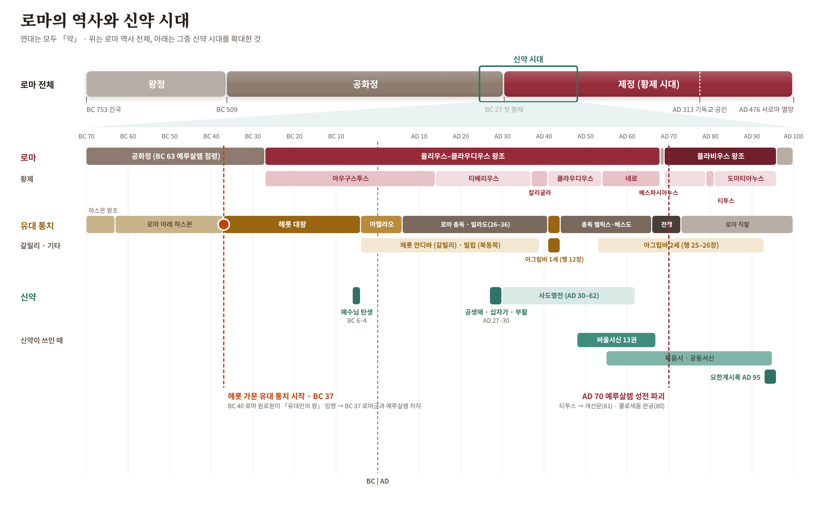
Notes:
로마의 역사와 신약 시대

Slide 33
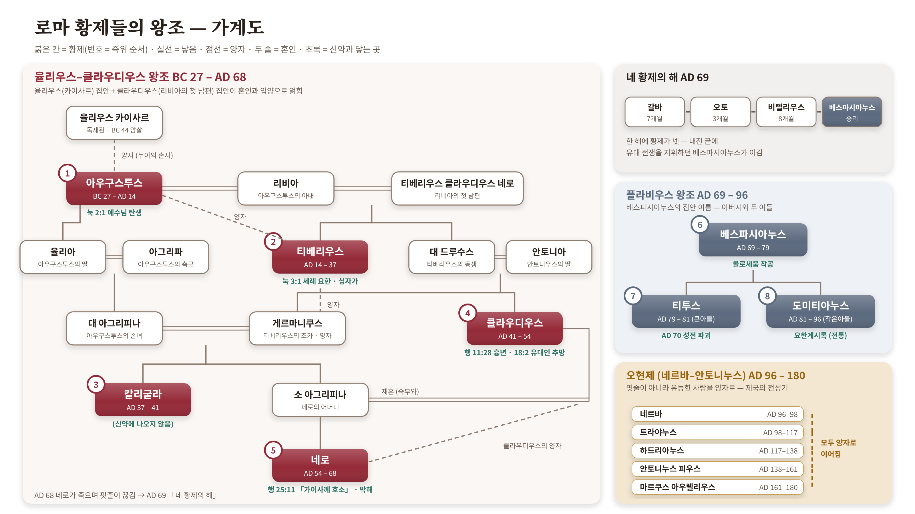
Notes:
로마 황제들의 왕조 — 가계도

Slide 34
로마와 헤롯 가문 — 「로마가 세우고 로마가 폐한 대리인」
누구 | 다스린 곳 · 때 | 신약에서
헤롯 대왕 | 유대 전체 · BC 37–4 (BC 40 로마 원로원이 「유대인의 왕」 임명) | 베들레헴의 아기들(마 2장) · 성전 증축(요 2:20)
아켈라오 | 유대 · 사마리아 · BC 4 – AD 6 → 로마가 폐위, 총독 직할 | 요셉이 무서워 갈릴리로(마 2:22)
헤롯 안디바 | 갈릴리 · 베레아 · BC 4 – AD 39 | 세례 요한을 죽임 · 예수님 재판(눅 23:7) · 「저 여우」(눅 13:32)
빌립 | 갈릴리 북동쪽 · BC 4 – AD 34 | 가이사랴 빌립보를 세움(마 16:13)
아그립바 1세 · 2세 | 손자 대 | 야고보를 죽임(행 12장) · 바울의 변론을 들음(행 25–26장)
성경맥잡기 1단계 · 3과 신약의 구조와 무대

Slide 35
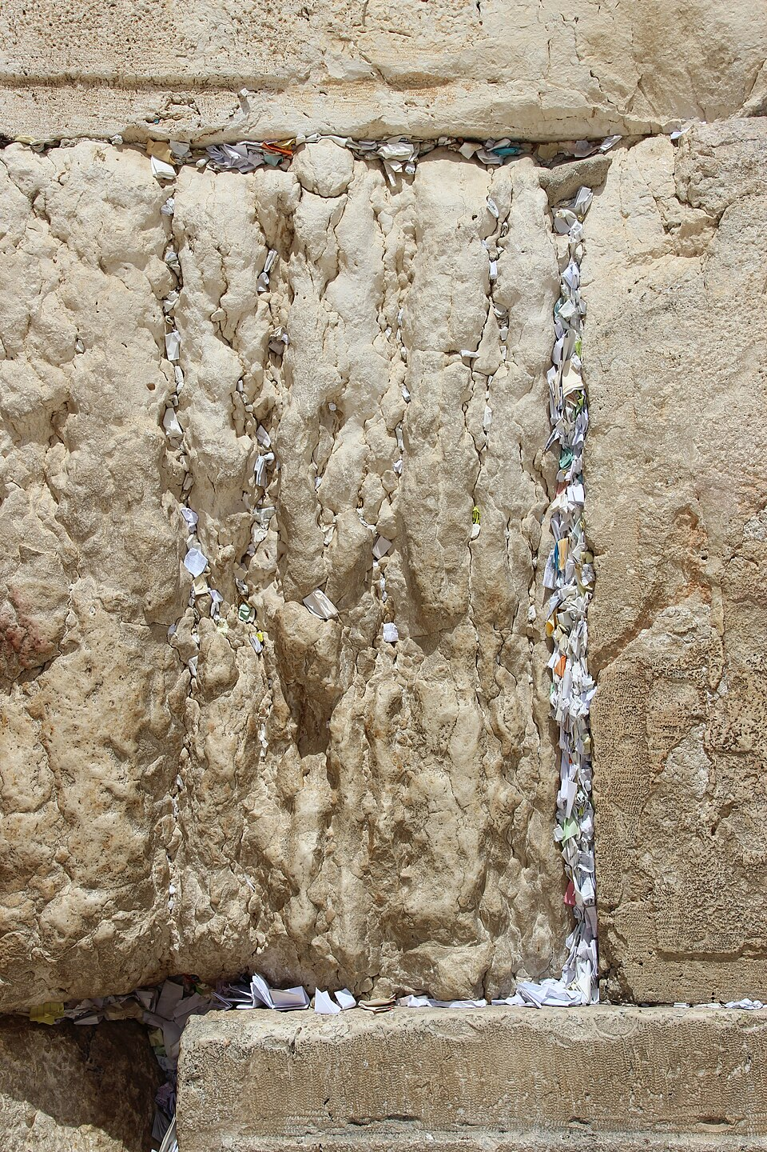
예루살렘 통곡의 벽 — 헤롯이 쌓은 성전산 옹벽
통곡의 벽 — 헤롯이 성전산을 넓히려 쌓은 옹벽. 「이 성전은 사십 육 년 동안에 지었거늘」(요 2:20)
Jerusalem Old City Western Wall (Wailing Wall, Kotel, or Buraq Wall) Prayers Inserted in Wall (29305979468).jpg · Gary Todd from Xinzheng, China · CC0 · Wikimedia Commons
Notes:
통곡의 벽 — 헤롯이 성전산을 넓히려 쌓은 옹벽. 「이 성전은 사십 육 년 동안에 지었거늘」(요 2:20)

Slide 36
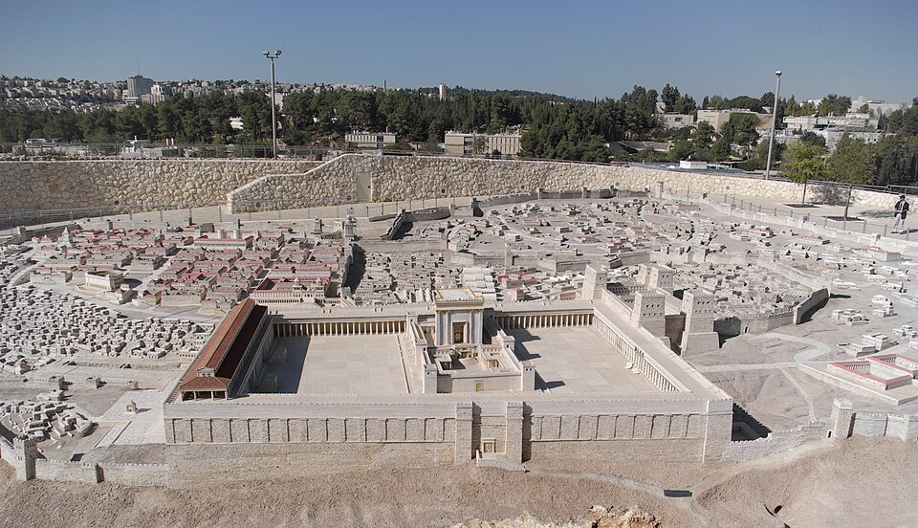
헤롯 성전 모형 (이스라엘 박물관, 1:50)
헤롯 성전 모형 — 예수님이 보신 성전
Jerusalem Modell BW 2.JPG · Berthold Werner · Public domain · Wikimedia Commons
Notes:
헤롯 성전 모형 — 예수님이 보신 성전

Slide 37
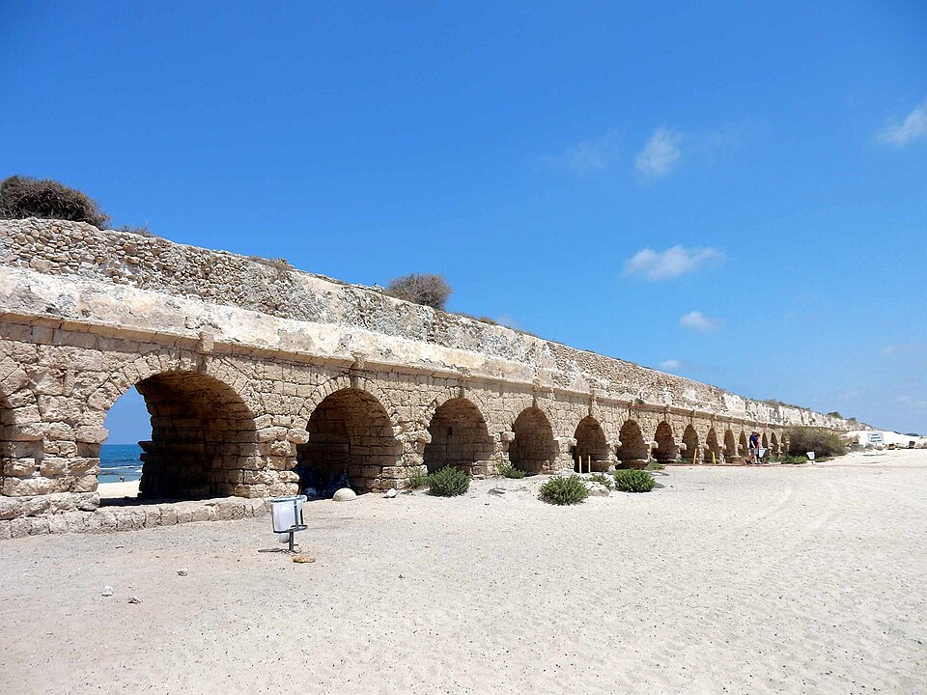
가이사랴의 수도교 — 헤롯이 세운 항구 도시
가이사랴 — 헤롯이 황제(가이사)의 이름을 붙인 항구 도시. 로마 총독의 본부, 바울이 2년 갇혀 있던 곳(행 23–26장)
Caesarea Aqueduct Aquädukt Israel (35101295615).jpg · FLASHPACKER TRAVELGUIDE · CC BY-SA 2.0 · Wikimedia Commons
Notes:
가이사랴 — 헤롯이 황제(가이사)의 이름을 붙인 항구 도시. 로마 총독의 본부, 바울이 2년 갇혀 있던 곳(행 23–26장)

Slide 38
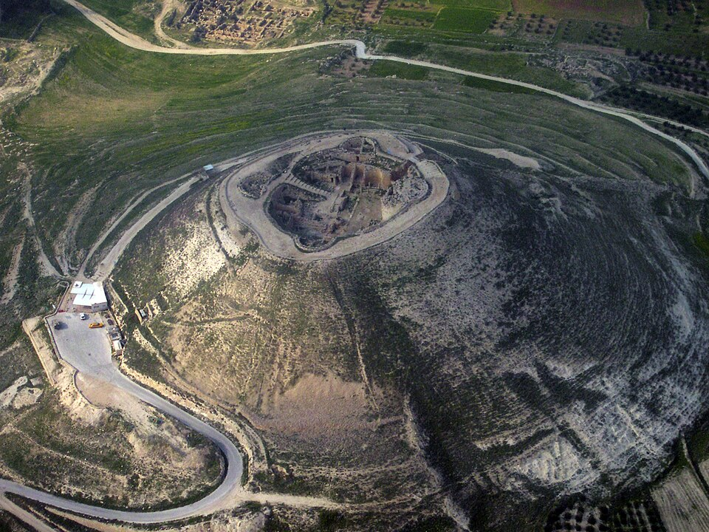
헤로디움 — 헤롯이 산을 깎아 만든 요새 궁전
헤로디움 — 헤롯이 산을 깎아 만든 요새 궁전, 그의 무덤이 발견된 곳
Herodium from above 2.jpg · Asaf T. · Public domain · Wikimedia Commons
Notes:
헤로디움 — 헤롯이 산을 깎아 만든 요새 궁전, 그의 무덤이 발견된 곳

Slide 39
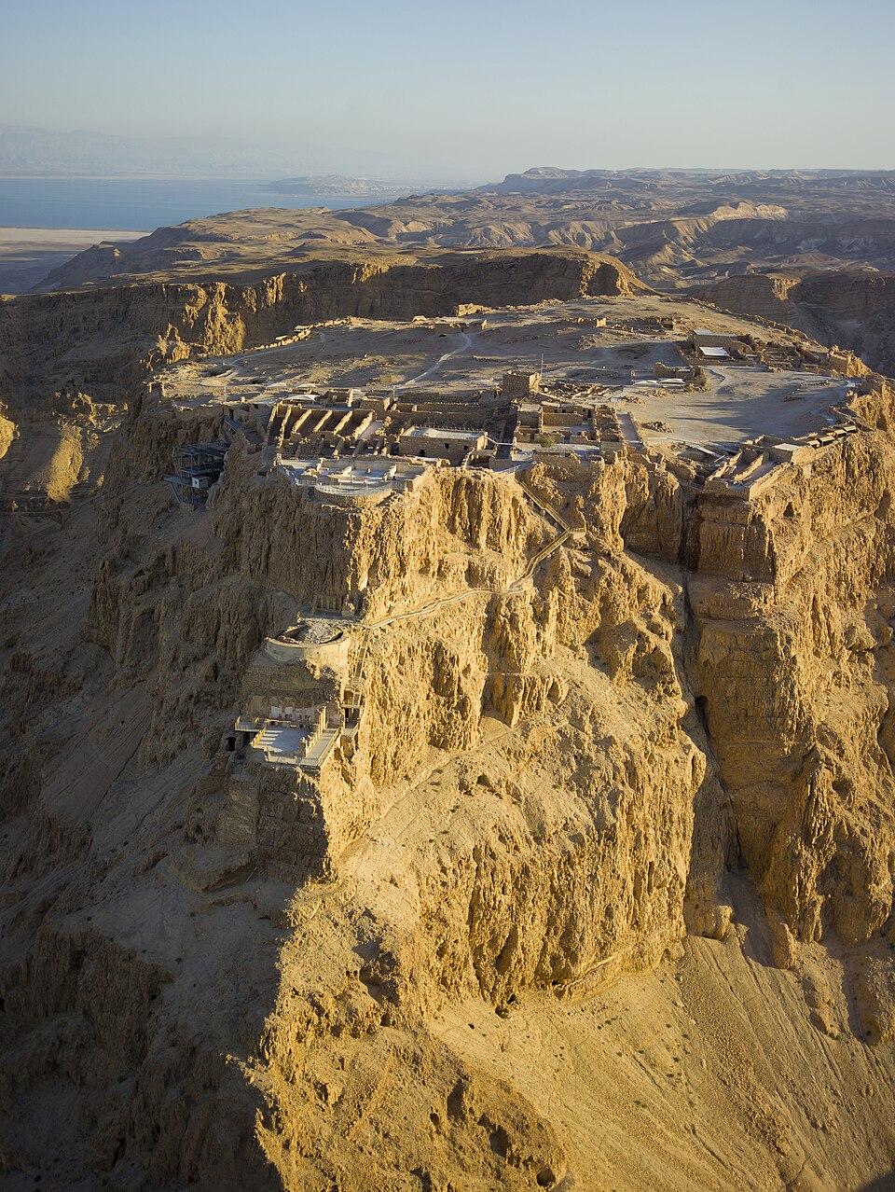
마사다 — 헤롯의 절벽 요새, AD 73–74 마지막 항전지
마사다 — 헤롯의 절벽 요새, AD 73–74 유대 반란군의 마지막 항전지
Israel-2013-Aerial 21-Masada.jpg · Godot13 · CC BY-SA 4.0 · Wikimedia Commons
Notes:
마사다 — 헤롯의 절벽 요새, AD 73–74 유대 반란군의 마지막 항전지

Slide 40
누가복음 3장 — 일곱 통치자로 보는 시대 (눅 3:1–2)
자리 | 이름 | 때 | 기록
로마 황제 | 디베료 가이사(티베리우스) | AD 14–37 | 즉위 15년 = AD 28–29 무렵
유대 총독 | 본디오 빌라도 | AD 26–36 | 1961년 가이사랴에서 「빌라도 비문」 발견
갈릴리 분봉왕 | 헤롯 안디바 | BC 4 – AD 39 | 디베랴(요 6:23)를 세움
북동부 분봉왕 | 빌립 | BC 4 – AD 34 | 가이사랴 빌립보
아빌레네 분봉왕 | 루사니아 | 티베리우스 때 | 아빌라에서 「분봉왕 루사니아」 비문 발견
대제사장 | 안나스 · 가야바 | AD 6–15 · AD 18–36 | 1990년 「가야바」 유골함 발견
성경맥잡기 1단계 · 3과 신약의 구조와 무대

Slide 41
선생님 말씀
“
일곱 권력자의 이름이 줄지어 나온 뒤 — 「하나님의 말씀이 빈들에서 사가랴의 아들 요한에게 임한지라」(눅 3:2). 말씀은 궁전이 아니라 광야에 임했다.
성경맥잡기 1단계 · 3과 신약의 구조와 무대
Notes:
일곱 권력자의 이름이 줄지어 나온 뒤 — 「하나님의 말씀이 빈들에서 사가랴의 아들 요한에게 임한지라」(눅 3:2). 말씀은 궁전이 아니라 광야에 임했다.

Slide 42
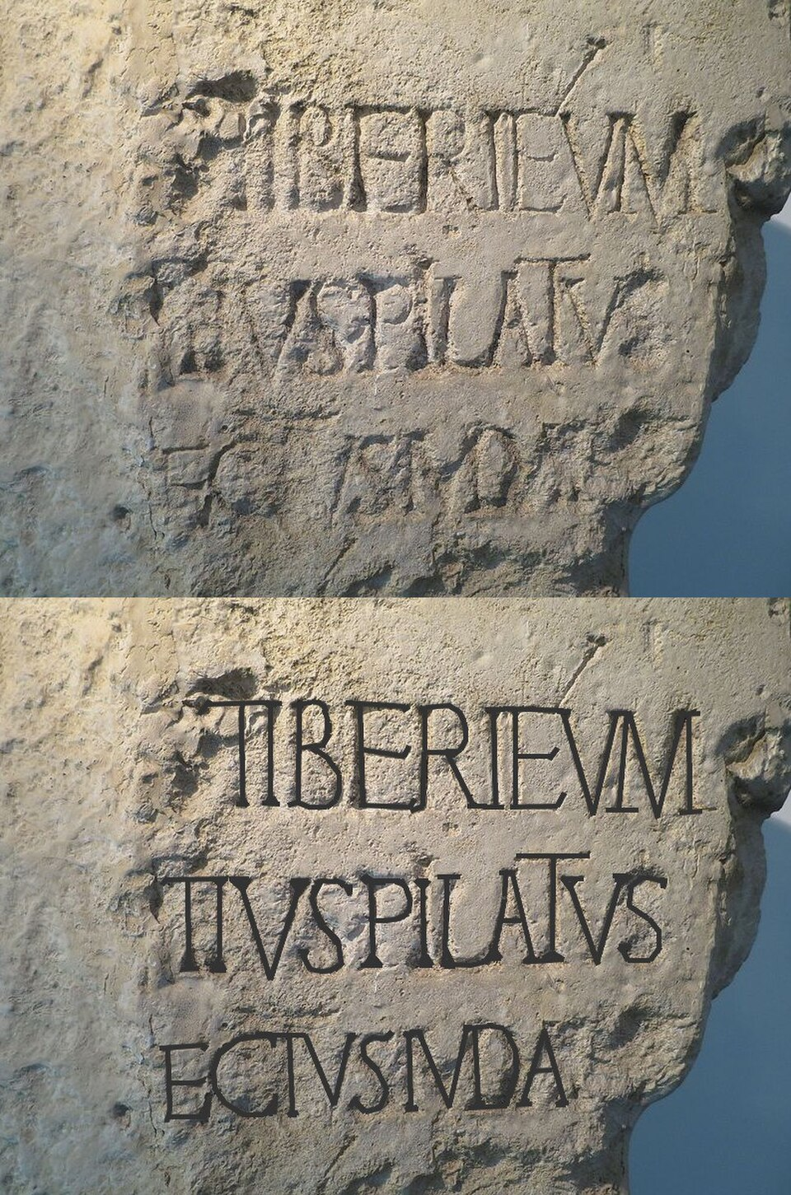
빌라도 비문 — 본디오 빌라도의 이름이 새겨진 돌 (가이사랴 출토)
빌라도 비문 — 「본디오 빌라도가 유대의 총독으로」(눅 3:1)
Pilate Stone copy Milano transcripted.jpg · Reinhard Dietrich · CC BY-SA 4.0 · Wikimedia Commons
Notes:
빌라도 비문 — 「본디오 빌라도가 유대의 총독으로」(눅 3:1)

Slide 43
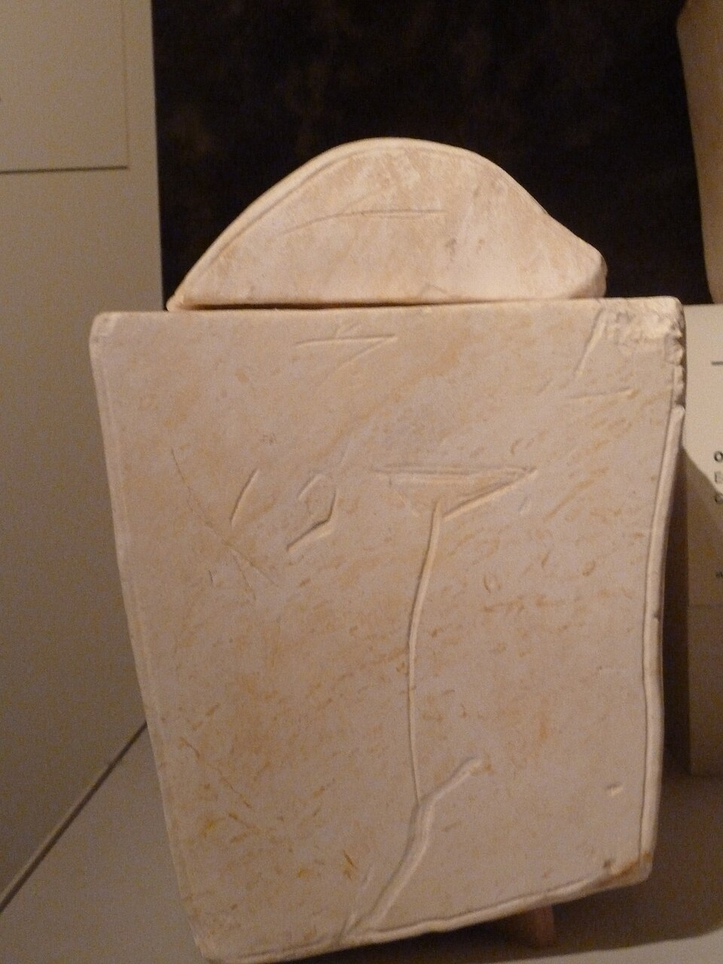
가야바의 이름이 새겨진 유골함
가야바의 유골함 — 「안나스는 그 해의 대제사장인 가야바의 장인이라」(요 18:13)
Ossuary of the high priest Caiaphas P1180853.jpg · deror_avi · CC BY-SA 3.0 · Wikimedia Commons
Notes:
가야바의 유골함 — 「안나스는 그 해의 대제사장인 가야바의 장인이라」(요 18:13)

Slide 44
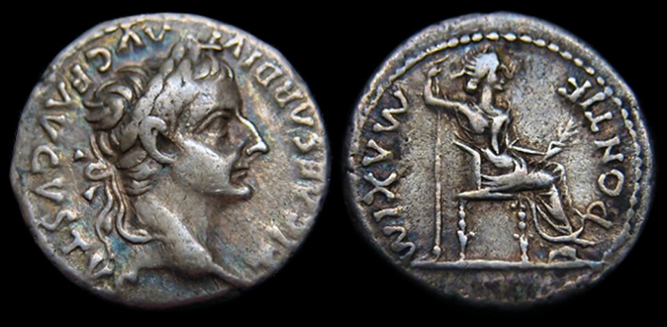
티베리우스의 데나리온 은화
티베리우스의 데나리온 — 「가이사의 것은 가이사에게」(마 22:21)
Emperor Tiberius Denarius - Tribute Penny.jpg · DrusMAX · CC BY-SA 3.0 · Wikimedia Commons
Notes:
티베리우스의 데나리온 — 「가이사의 것은 가이사에게」(마 22:21)

Slide 45
AD 70 — 예루살렘과 성전 파괴
때 | 일
AD 66 | 유대 전쟁 시작
AD 67–69 | 베스파시아누스가 진압하다 황제가 되고 아들 티투스가 지휘
AD 70 | 티투스가 예루살렘을 포위 — 성전이 불탐
AD 73–74 | 마사다 함락으로 전쟁 끝
성경맥잡기 1단계 · 3과 신약의 구조와 무대

Slide 46
성경
너희가 이 모든 것을 보지 못하느냐 내가 진실로 너희에게 이르노니 돌 하나도 돌 위에 남지 않고 다 무너뜨리우리라
마 24:2 (개역한글)

Slide 47
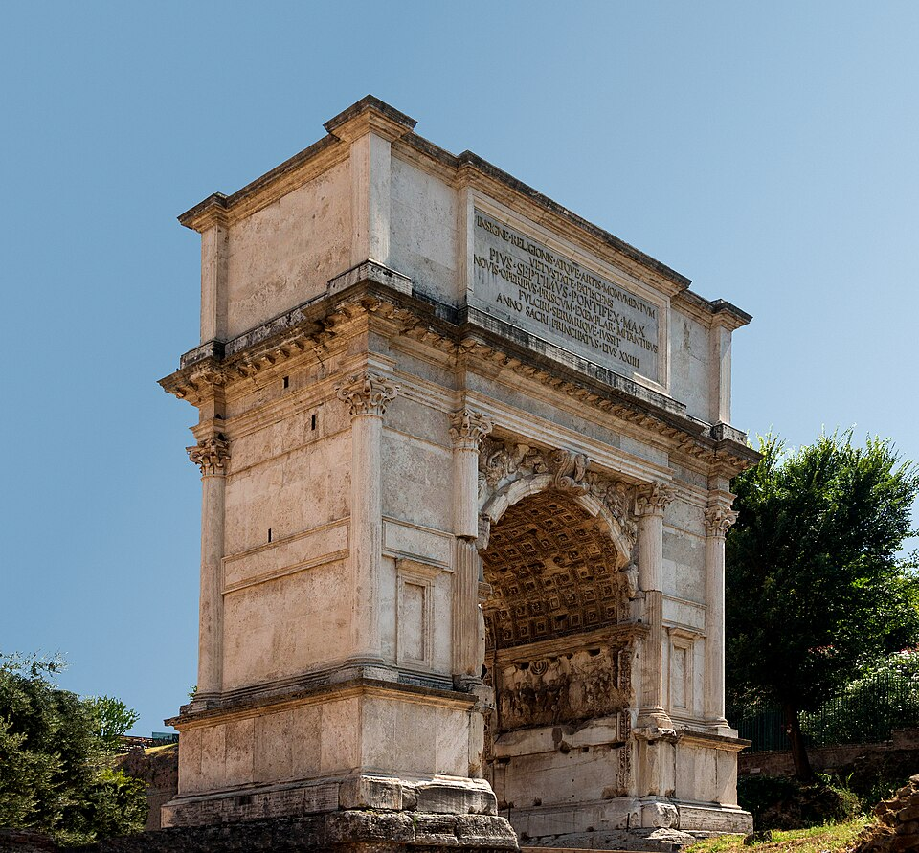
로마 포룸의 티투스 개선문
티투스 개선문 — 티투스가 죽은 뒤(AD 81) 동생 도미티아누스가 로마 포룸의 「거룩한 길」 위에 세웠다
Arch Titus, Forum Romanum, Rome, Italy.jpg · Jebulon · CC0 · Wikimedia Commons
Notes:
티투스 개선문 — 티투스가 죽은 뒤(AD 81) 동생 도미티아누스가 로마 포룸의 「거룩한 길」 위에 세웠다

Slide 48
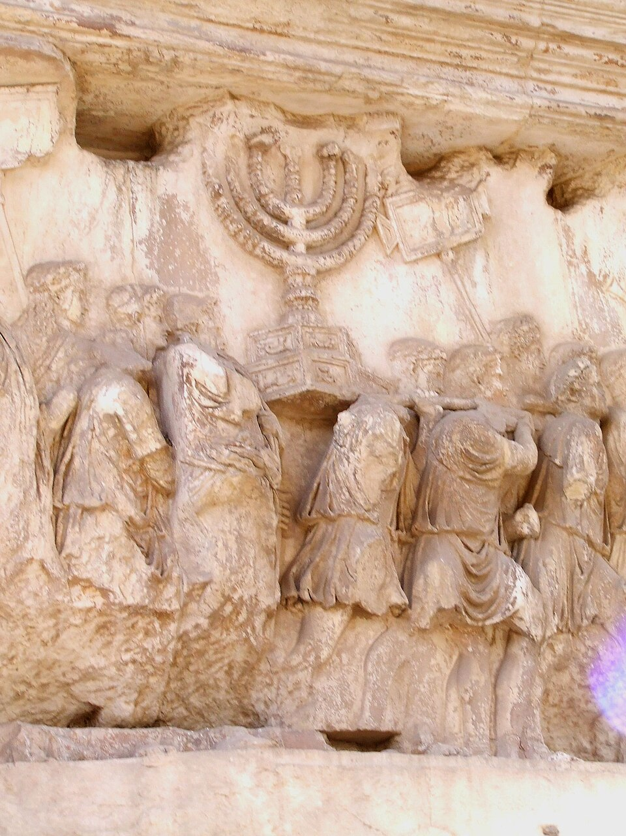
티투스 개선문 안쪽 부조 — 예루살렘 성전의 등잔대(메노라)를 메고 가는 로마 병사들
티투스 개선문 안쪽 부조 — 로마 병사들이 성전의 등잔대(메노라)와 진설병 상을 메고 간다. 로마에게는 승리, 유대인에게는 나라 잃은 슬픔. 오늘날 이스라엘 국장의 메노라가 이 부조를 본떴다
Carrying off the Menorah from the Temple in Jerusalem depicted on a frieze on the Arch of Titus in the Forum Romanum.JPG · Laurel Lodged · Public domain · Wikimedia Commons
Notes:
티투스 개선문 안쪽 부조 — 로마 병사들이 성전의 등잔대(메노라)와 진설병 상을 메고 간다. 로마에게는 승리, 유대인에게는 나라 잃은 슬픔. 오늘날 이스라엘 국장의 메노라가 이 부조를 본떴다

Slide 49
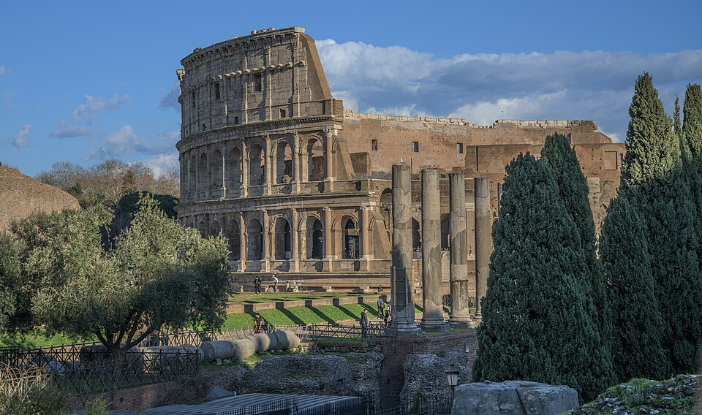
콜로세움(플라비우스 원형경기장)
콜로세움 — 유대 전쟁의 전리품으로 지어 AD 80 티투스가 완공. 「빵과 서커스」의 사회
Colosseum of Rome and Roman forum.jpg · Wilfredor · CC0 · Wikimedia Commons
Notes:
콜로세움 — 유대 전쟁의 전리품으로 지어 AD 80 티투스가 완공. 「빵과 서커스」의 사회

Slide 50
핵심 구절
안나스와 가야바가 대제사장으로 있을 때에 하나님의 말씀이 빈들에서 사가랴의 아들 요한에게 임한지라
눅 3:2 (개역한글)

Slide 51
확인 질문
신약 27권의 세 묶음은?
1
바울서신의 네 묶음은?
2
헤롯 가문이 유대를 다스리기 시작한 때는?
3
티투스 개선문이 보여 주는 것은?
4
성경맥잡기 1단계 · 3과 신약의 구조와 무대
Notes:
1. 신약 27권의 세 묶음은?
→ 역사서 5 · 바울서신 13 · 비바울서신 9.
2. 바울서신의 네 묶음은?
→ 교리 2(롬 · 갈) · 옥중 4(에 · 빌 · 골 · 빌) · 목회 3(딤전 · 딤후 · 딛) · 교회 4(살전후 · 고전후).
3. 헤롯 가문이 유대를 다스리기 시작한 때는?
→ BC 37 (BC 40 로마 원로원 임명).
4. 티투스 개선문이 보여 주는 것은?
→ AD 70 예루살렘 성전에서 가져간 등잔대 · 진설병 상 — 마 24:2 예언의 성취.

Slide 52
다음 시간
4과
스토리 청크 7
복음서 — 공통으로 나오는 이야기 덩어리로 복음서를 잡는다

Slide 53
성경맥잡기 1단계 · 신약편
4
과
스토리 청크 7
복음서
공통으로 나오는 이야기 덩어리로 복음서를 잡는다
새부대교회 · 데이빗바이블

Slide 54
선생님 말씀
“
복음서는 4복음서가 있다. 마태 · 마가 · 누가 세 권은 공관복음 — 같은 관점으로 보았다는 뜻이다.
요한복음은 세 복음서에 나오지 않는 내용들이 많이 있다. 다른 관점으로 보았는데, 절기 중심으로 쓰였다는 것이 중요한 특징이다.
성경맥잡기 1단계 · 4과 복음서
Notes:
복음서는 4복음서가 있다. 마태 · 마가 · 누가 세 권은 공관복음 — 같은 관점으로 보았다는 뜻이다.
요한복음은 세 복음서에 나오지 않는 내용들이 많이 있다. 다른 관점으로 보았는데, 절기 중심으로 쓰였다는 것이 중요한 특징이다.

Slide 55
선생님 말씀
“
여기저기 반복적으로 쓰인 것들도 있고, 한 복음서에만 나온 것들도 있다. 복음서를 명확하고 간단하게 이해하는 방법 — 스토리 청크(덩어리)로 내용을 파악하는 것이다. 공통적으로 나오는 이야기 덩어리가 있다.
성경맥잡기 1단계 · 4과 복음서
Notes:
여기저기 반복적으로 쓰인 것들도 있고, 한 복음서에만 나온 것들도 있다. 복음서를 명확하고 간단하게 이해하는 방법 — 스토리 청크(덩어리)로 내용을 파악하는 것이다. 공통적으로 나오는 이야기 덩어리가 있다.

Slide 56
스토리 청크별 4복음서 범위
# | 청크 | 마태 | 마가 | 누가 | 요한
1 | 예수님의 탄생 | 1–2장 | — | 1–2장 | —
2 | 세례 요한 (세례 · 시험) | 3:1–4:11 | 1:1–13 | 3:1–4:13 | 1:19–51
3 | 갈릴리 사역 | 4:12–13:58 | 1:14–6:13 | 4:14–9:9 | 2–5장
4 | 오병이어 | 14:1–16:12 | 6:14–8:26 | 9:10–17 | 6장
5 | 수난 예고 | 16:13–20:34 | 8:27–10:52 | 9:18–19:27 | 7–11장
6 | 예루살렘 사역 | 21:1–26:35 | 11:1–14:31 | 19:28–22:38 | 12–17장
7 | 십자가와 부활 | 26:36–28:20 | 14:32–16:20 | 22:39–24:53 | 18–21장
성경맥잡기 1단계 · 4과 복음서

Slide 57
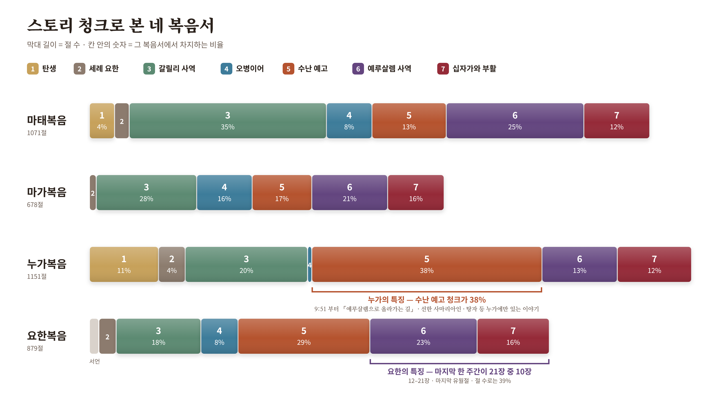
Notes:
스토리 청크로 본 네 복음서

Slide 58
선생님 말씀
“
누가복음은 5번(수난 예고) 청크가 유난히 길다 — 그게 누가복음의 특징이다. 그렇게 구분해야 누가복음에 어느 시점의 스토리가 많이 더해졌는지를 알 수 있다.
요한복음도 마찬가지로 마지막 한 주간의 스토리가 내용의 절반이라는 것을 드러내 준다.
성경맥잡기 1단계 · 4과 복음서
Notes:
누가복음은 5번(수난 예고) 청크가 유난히 길다 — 그게 누가복음의 특징이다. 그렇게 구분해야 누가복음에 어느 시점의 스토리가 많이 더해졌는지를 알 수 있다.
요한복음도 마찬가지로 마지막 한 주간의 스토리가 내용의 절반이라는 것을 드러내 준다.

Slide 59
청크마다
청크 | 선생님 말씀
1 탄생 | 마태복음과 누가복음에서만 나온다
2 세례 요한 | 세례 요한 스토리는 4복음서가 다 다룬다. 예수님의 세례 → 성령이 비둘기같이 임하심 → 광야 시험과 한 덩어리 (세례와 시험까지의 덩어리는 공관복음 셋)
3 갈릴리 사역 | 「회개하라 천국이 가까왔느니라」(마 4:17) 선포와 함께 제자들을 부르시고, 전파하시고 가르치시고 치유하신다(마 4:23). 그 가운데 안식일 · 바알세불 논쟁
4 오병이어 | 사역이 커지며 죽이려는 의도가 수면 위로 드러남. 유월절(요 6:4)이었지만 예루살렘에 올라가지 않으시고 갈릴리에서 — 세례 요한 순교 → 오병이어 → 물 위를 걸으심 → 주변 마을 → 칠병이어
5 수난 예고 | 세 번 — 가이사랴 빌립보(마 16:21), 변화산 뒤 갈릴리(17:22), 예루살렘으로 올라가는 길(20:17–19). 그 주간에 십자가
6 예루살렘 사역 | 입성 → 논쟁 → 재림과 심판의 말씀 · 비유 → 최후의 만찬(유월절 식탁)
7 십자가와 부활 | 최후의 만찬 이후 — 겟세마네 기도 · 잡히심 · 심문 · 고난 · 십자가 · 죽으심 · 장사 · 부활
성경맥잡기 1단계 · 4과 복음서

Slide 60
덧붙임
오병이어는 부활을 빼면 네 복음서에 모두 나오는 유일한 기적이다 — 공관복음과 요한복음을 잇는 이음매.
요한복음은 「절기를 뼈대로」 짜였다(가나 혼인 · 사마리아 여인처럼 절기가 아닌 때의 일도 있다).
성경맥잡기 1단계 · 4과 복음서

Slide 61
요한복음 — 장별 제목과 절기
장 | 제목 | 절기
1 | 말씀이 육신이 되어 · 세례 요한의 증언 · 첫 제자들
2–3 | 가나 혼인 잔치 · 성전 정결 · 니고데모 | 유월절 ① (2:13)
4 | 사마리아 여인 · 왕의 신하의 아들
5 | 베데스다 38년 된 병자 | 이름 없는 명절 (5:1 — 초막절로 보는 견해도 있음)
6 | 오병이어 · 물 위를 걸으심 · 생명의 떡 | 유월절 ② (6:4)
7–9 | 생수의 강 · 세상의 빛 · 날 때부터 소경 된 사람 | 초막절 (7:2)
10 | 선한 목자 | 수전절 (10:22)
11–19 | 나사로 → 입성 → 다락방 → 십자가 | 유월절 ③ (11:55)
20–21 | 빈 무덤 · 도마 · 「내 양을 먹이라」
성경맥잡기 1단계 · 4과 복음서

Slide 62
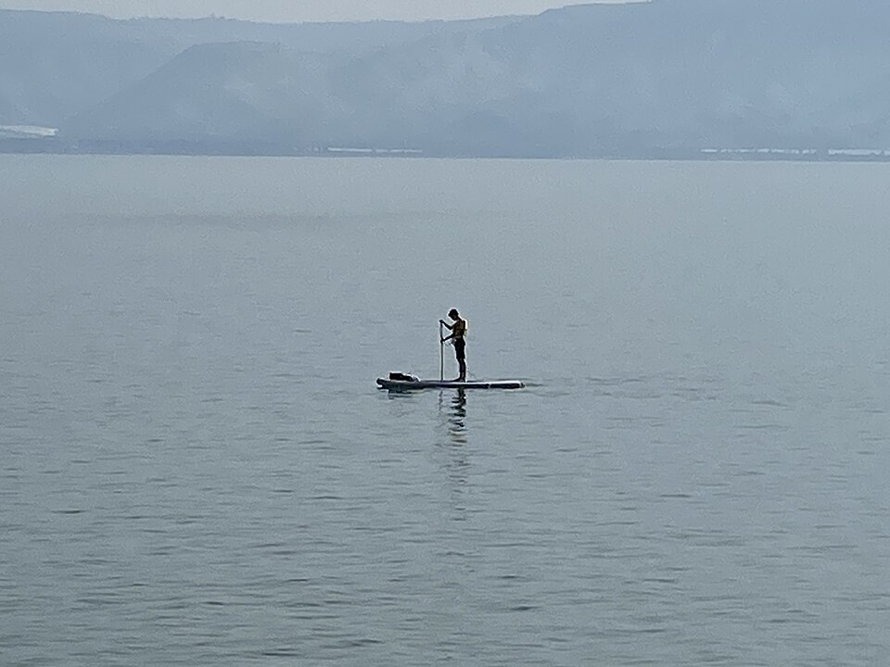
갈릴리 바다
갈릴리 바다 — 갈릴리 사역과 오병이어의 무대
104154 on the shore of the sea of galilee-tiberias PikiWiki Israel.jpg · שלמה רודד · CC BY 2.5 · Wikimedia Commons
Notes:
갈릴리 바다 — 갈릴리 사역과 오병이어의 무대

Slide 63
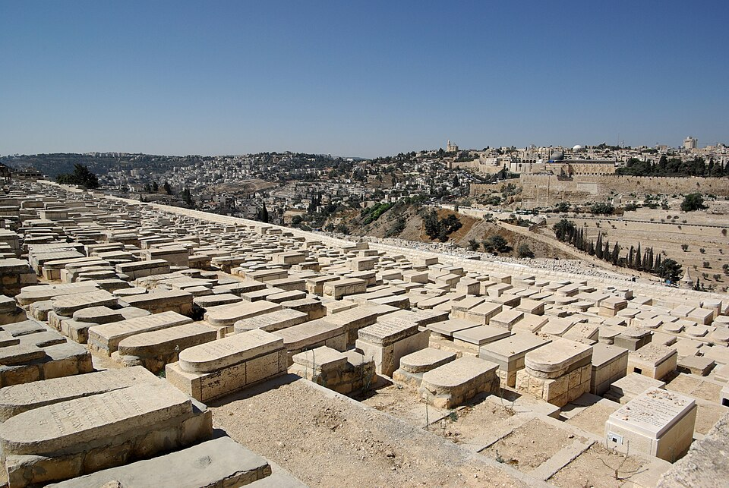
감람산 — 마태복음 24장 종말 강화의 자리
감람산 — 예수님이 종말을 말씀하신 곳(마 24:3)
Jerusalem Mount of Olives BW 2010-09-20 07-57-31.JPG · Berthold Werner · CC BY-SA 3.0 · Wikimedia Commons
Notes:
감람산 — 예수님이 종말을 말씀하신 곳(마 24:3)

Slide 64
핵심 구절
오직 이것을 기록함은 너희로 예수께서 하나님의 아들 그리스도이심을 믿게 하려 함이요 또 너희로 믿고 그 이름을 힘입어 생명을 얻게 하려 함이니라
요 20:31 (개역한글)

Slide 65
확인 질문
스토리 청크 일곱 가지는?
1
누가복음의 특징이 드러나는 청크는?
2
요한복음의 절기 순서는?
3
성경맥잡기 1단계 · 4과 복음서
Notes:
1. 스토리 청크 일곱 가지는?
→ 탄생 · 세례 요한 · 갈릴리 사역 · 오병이어 · 수난 예고 · 예루살렘 사역 · 십자가와 부활.
2. 누가복음의 특징이 드러나는 청크는?
→ 5번 수난 예고 — 예루살렘으로 올라가는 길(9:51 이후)이 길다.
3. 요한복음의 절기 순서는?
→ 유월절 → 이름 없는 명절 → 유월절(오병이어) → 초막절 → 수전절 → 유월절(십자가).

Slide 66
다음 시간
5과
행 1:8
사도행전의 구조 — 예루살렘 → 온 유대와 사마리아 → 땅 끝

Slide 67
성경맥잡기 1단계 · 신약편
5
과
행 1:8
사도행전의 구조
예루살렘 → 온 유대와 사마리아 → 땅 끝
새부대교회 · 데이빗바이블

Slide 68
선생님 말씀
“
사도행전 1장은 복음서의 마지막과 연결된다. 직접적으로는 누가복음과 연결된다.
성경맥잡기 1단계 · 5과 사도행전의 구조
Notes:
사도행전 1장은 복음서의 마지막과 연결된다. 직접적으로는 누가복음과 연결된다.

Slide 69
누가복음 24장 ↔ 사도행전 1장
 | 누가복음 끝 | 사도행전 시작
받는 사람 | 데오빌로 (눅 1:3) | 「데오빌로여 내가 먼저 쓴 글에는」 (행 1:1)
아버지의 약속 | 「이 성에 유하라」 (24:49) | 「예루살렘을 떠나지 말고 … 기다리라」 (1:4)
사명 | 「예루살렘으로부터 … 모든 족속에게」 (24:47) | 「땅 끝까지 … 내 증인이 되리라」 (1:8)
승천 | 「저희를 떠나 … 올리우시니」 (24:51) | 「저희 보는데서 올리워 가시니」 (1:9)
성경맥잡기 1단계 · 5과 사도행전의 구조

Slide 70
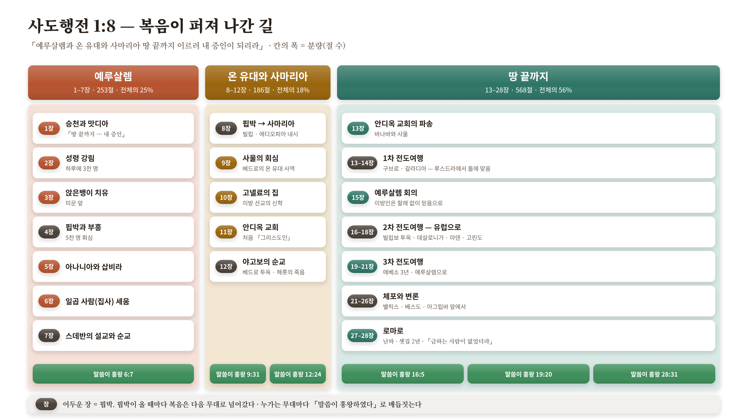
Notes:
사도행전 1:8 — 복음이 퍼져 나간 길 (칸의 폭 = 분량)

Slide 71
예루살렘 (1–7장)
장 | 제목
1 | 승천과 맛디아
2 | 성령 강림 · 3천 명
3 | 앉은뱅이 치유
4 | 핍박과 부흥 · 5천 명 회심
5 | 아나니아와 삽비라
6 | 일곱 사람(흔히 일곱 집사) 세움
7 | 스데반의 설교와 순교
성경맥잡기 1단계 · 5과 사도행전의 구조

Slide 72
선생님 말씀
“
8장에서 핍박이 일어나고 사마리아로 먼저 간다. 9장에서 바울 사도가 회심하고, 베드로의 온 유대 사역이 펼쳐지고, 10장 고넬료 사건으로 이방 선교의 신학이 세워졌다. 11–12장 야고보가 순교하는 일도 일어나고 핍박이 있지만 복음은 계속 전진했다. 13장에서 안디옥 교회가 바울을 선교사로 파송한다.
성경맥잡기 1단계 · 5과 사도행전의 구조
Notes:
8장에서 핍박이 일어나고 사마리아로 먼저 간다. 9장에서 바울 사도가 회심하고, 베드로의 온 유대 사역이 펼쳐지고, 10장 고넬료 사건으로 이방 선교의 신학이 세워졌다. 11–12장 야고보가 순교하는 일도 일어나고 핍박이 있지만 복음은 계속 전진했다. 13장에서 안디옥 교회가 바울을 선교사로 파송한다.

Slide 73
덧붙임
안디옥 교회가 세워진 것은 11장이다(「제자들이 안디옥에서 비로소 그리스도인이라」 11:26). 13장은 그 교회의 파송이다.
성경맥잡기 1단계 · 5과 사도행전의 구조

Slide 74
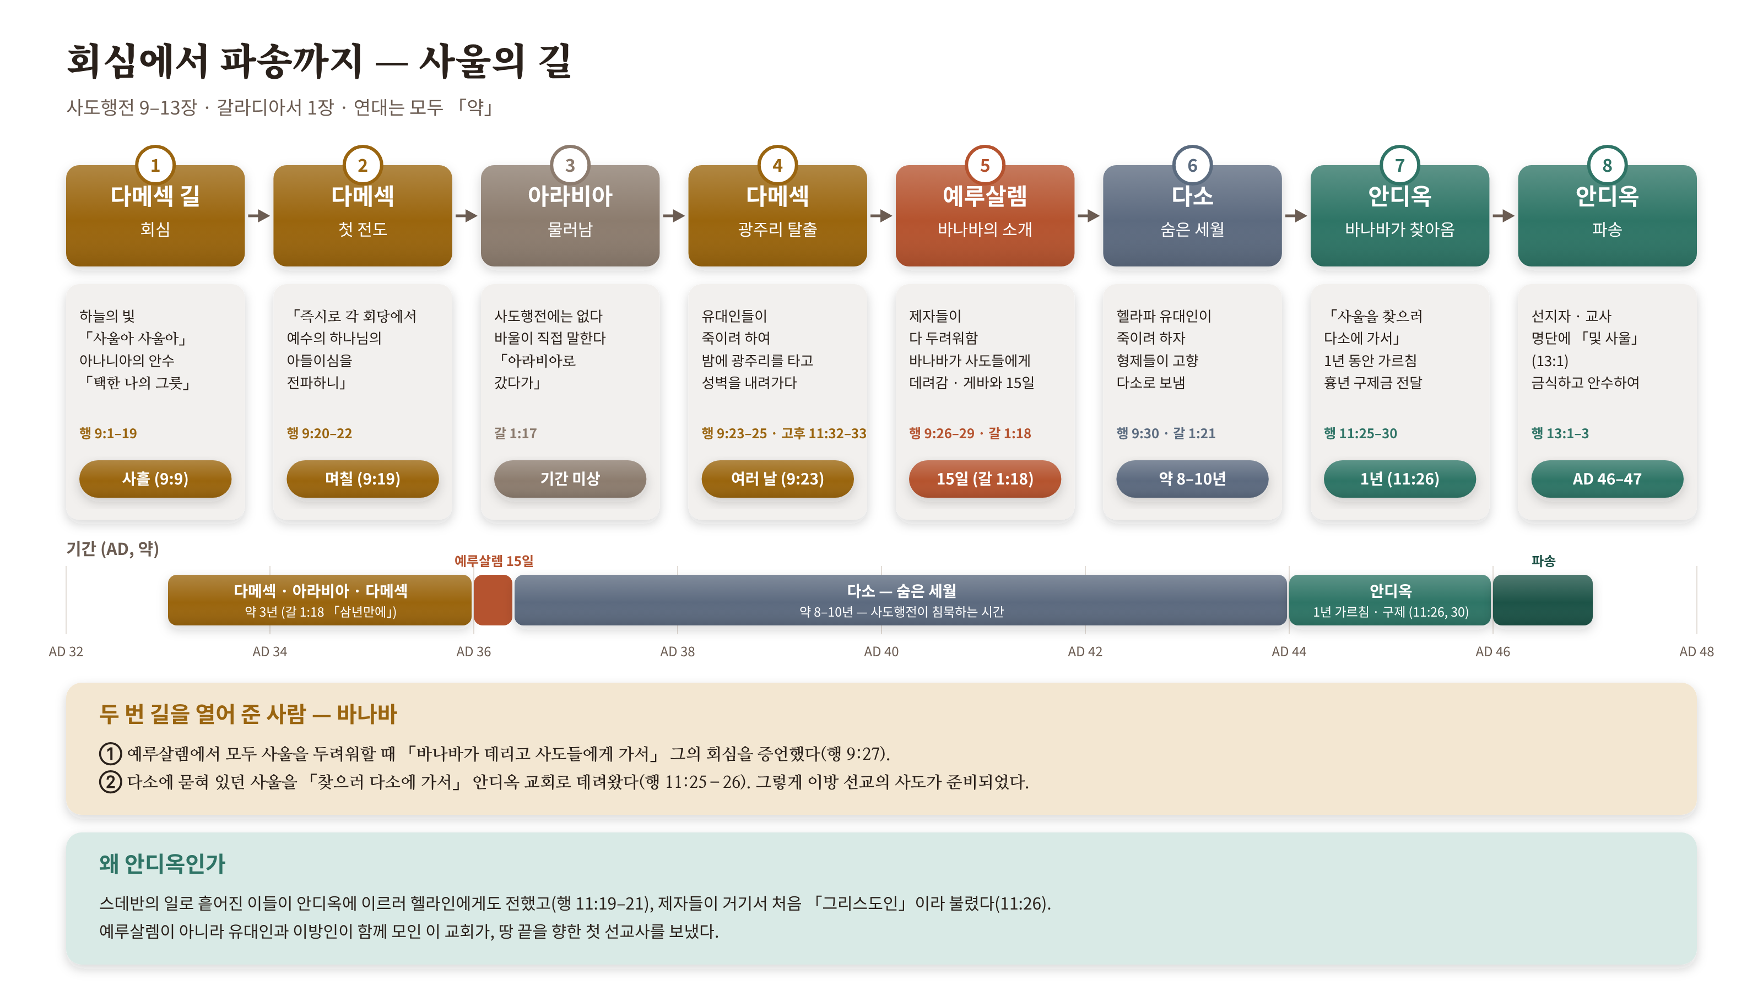
Notes:
회심에서 파송까지 — 사울의 길

Slide 75
핵심 구절
오직 성령이 너희에게 임하시면 너희가 권능을 받고 예루살렘과 온 유대와 사마리아 땅 끝까지 이르러 내 증인이 되리라 하시니라
행 1:8 (개역한글)

Slide 76
확인 질문
사도행전의 세 무대와 장은?
1
분량이 가장 많은 무대는?
2
회심에서 파송까지 사울에게 두 번 길을 열어 준 사람은?
3
성경맥잡기 1단계 · 5과 사도행전의 구조
Notes:
1. 사도행전의 세 무대와 장은?
→ 예루살렘(1–7장) · 온 유대와 사마리아(8–12장) · 땅 끝(13–28장).
2. 분량이 가장 많은 무대는?
→ 땅 끝(13–28장) — 전체의 절반 이상.
3. 회심에서 파송까지 사울에게 두 번 길을 열어 준 사람은?
→ 바나바(행 9:27, 11:25).

Slide 77
다음 시간
6과
예언의 성취
오순절 성령 강림 — 구약 선지자 · 세례 요한 · 예수님이 말씀하신 그날

Slide 78
성경맥잡기 1단계 · 신약편
6
과
예언의 성취
오순절 성령 강림
구약 선지자 · 세례 요한 · 예수님이 말씀하신 그날
새부대교회 · 데이빗바이블

Slide 79
선생님 말씀
“
오순절 성령 강림의 맥점 — 세례 요한의 예언, 예수님의 인용, 요엘 선지자를 비롯한 구약의 선지자들의 예언의 성취.
성경맥잡기 1단계 · 6과 오순절 성령 강림
Notes:
오순절 성령 강림의 맥점 — 세례 요한의 예언, 예수님의 인용, 요엘 선지자를 비롯한 구약의 선지자들의 예언의 성취.

Slide 80
예언에서 성취까지
누가 | 말씀 | 본문
구약 선지자 — 요엘 | 「그 후에 내가 내 신을 만민에게 부어 주리니」 | 욜 2:28
구약 선지자 — 에스겔 · 이사야 | 「내 신을 너희 속에 두어」 · 「나의 신을 네 자손에게」 | 겔 36:27 · 사 44:3
세례 요한 | 「그는 성령과 불로 너희에게 세례를 주실 것이요」 | 눅 3:16
예수님 (요한의 말을 인용) | 「너희는 몇 날이 못 되어 성령으로 세례를 받으리라」 | 행 1:5
성취 — 오순절 | 「불의 혀같이 … 다 성령의 충만함을 받고」 | 행 2:3–4
베드로의 해석 | 「이는 곧 선지자 요엘로 말씀하신 것이니」 | 행 2:16
성경맥잡기 1단계 · 6과 오순절 성령 강림

Slide 81
성경
하나님이 오른손으로 예수를 높이시매 그가 약속하신 성령을 아버지께 받아서 너희 보고 듣는 이것을 부어 주셨느니라
행 2:33 (개역한글)

Slide 82
덧붙임
요한이 말한 「불」이 오순절의 「불의 혀」로, 「성령」이 「성령의 충만함」으로 그대로 나타난다. 세례를 주시는 분은 예수님이다.
성경맥잡기 1단계 · 6과 오순절 성령 강림

Slide 83
핵심 구절
이는 곧 선지자 요엘로 말씀하신 것이니 일렀으되 하나님이 가라사대 말세에 내가 내 영으로 모든 육체에게 부어 주리니
행 2:16–17 (개역한글)

Slide 84
확인 질문
오순절을 예언한 구약 선지자 한 사람은?
1
세례 요한은 예수님을 어떤 분으로 소개했나?
2
성경맥잡기 1단계 · 6과 오순절 성령 강림
Notes:
1. 오순절을 예언한 구약 선지자 한 사람은?
→ 요엘(욜 2:28, 행 2:16).
2. 세례 요한은 예수님을 어떤 분으로 소개했나?
→ 성령과 불로 세례를 주실 분(눅 3:16).

Slide 85
다음 시간
7과
지도로 확인!
바울의 선교여행 — 지명으로만 보면 헷갈린다 — 지도로 보면 한눈에

Slide 86
성경맥잡기 1단계 · 신약편
7
과
지도로 확인!
바울의 선교여행
지명으로만 보면 헷갈린다 — 지도로 보면 한눈에
새부대교회 · 데이빗바이블

Slide 87
선생님 말씀
“
바울 선교여행의 맥점 — 지도를 통해서 확인! 지도로 보면 금방 이해가 된다. 지명 이름으로만 보니까 헷갈리고 무슨 말인지 모르고 한눈에 그려지지 않는다.
성경맥잡기 1단계 · 7과 바울의 선교여행
Notes:
바울 선교여행의 맥점 — 지도를 통해서 확인! 지도로 보면 금방 이해가 된다. 지명 이름으로만 보니까 헷갈리고 무슨 말인지 모르고 한눈에 그려지지 않는다.

Slide 88
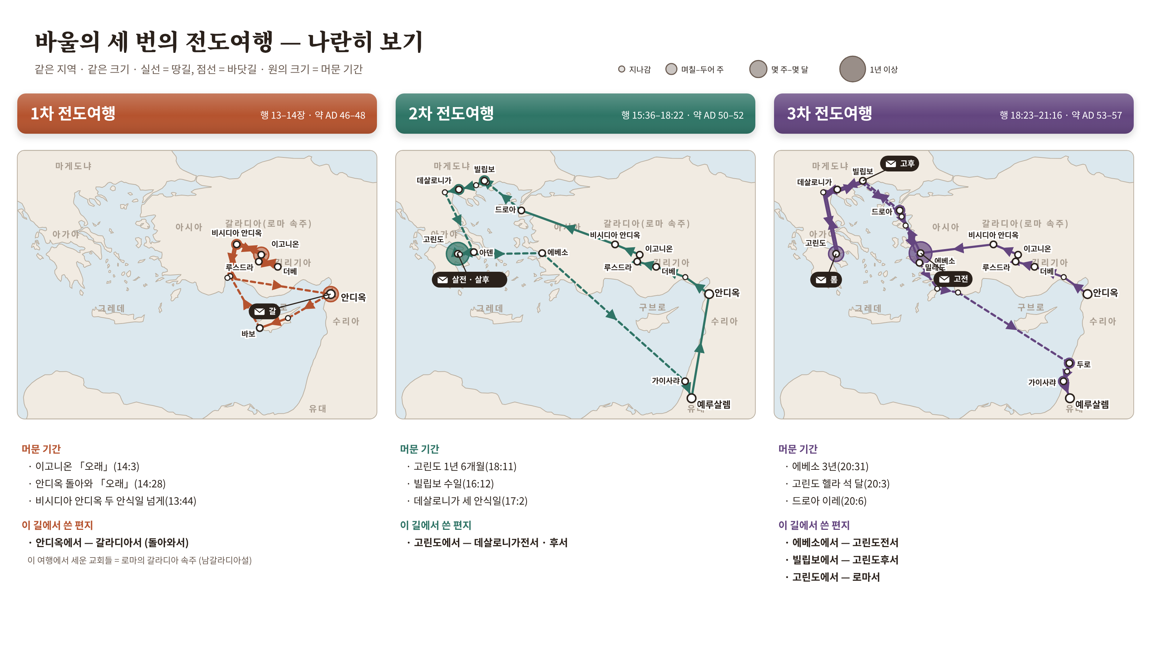
Notes:
세 번의 전도여행 — 나란히 보기 (원 = 머문 기간, 봉투 = 쓴 편지)

Slide 89
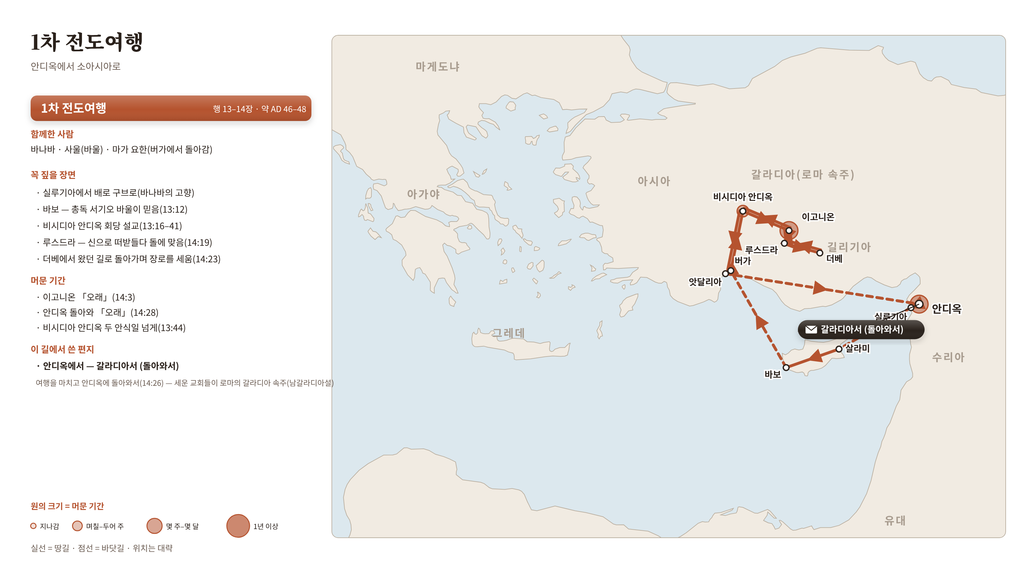
Notes:
1차 전도여행

Slide 90
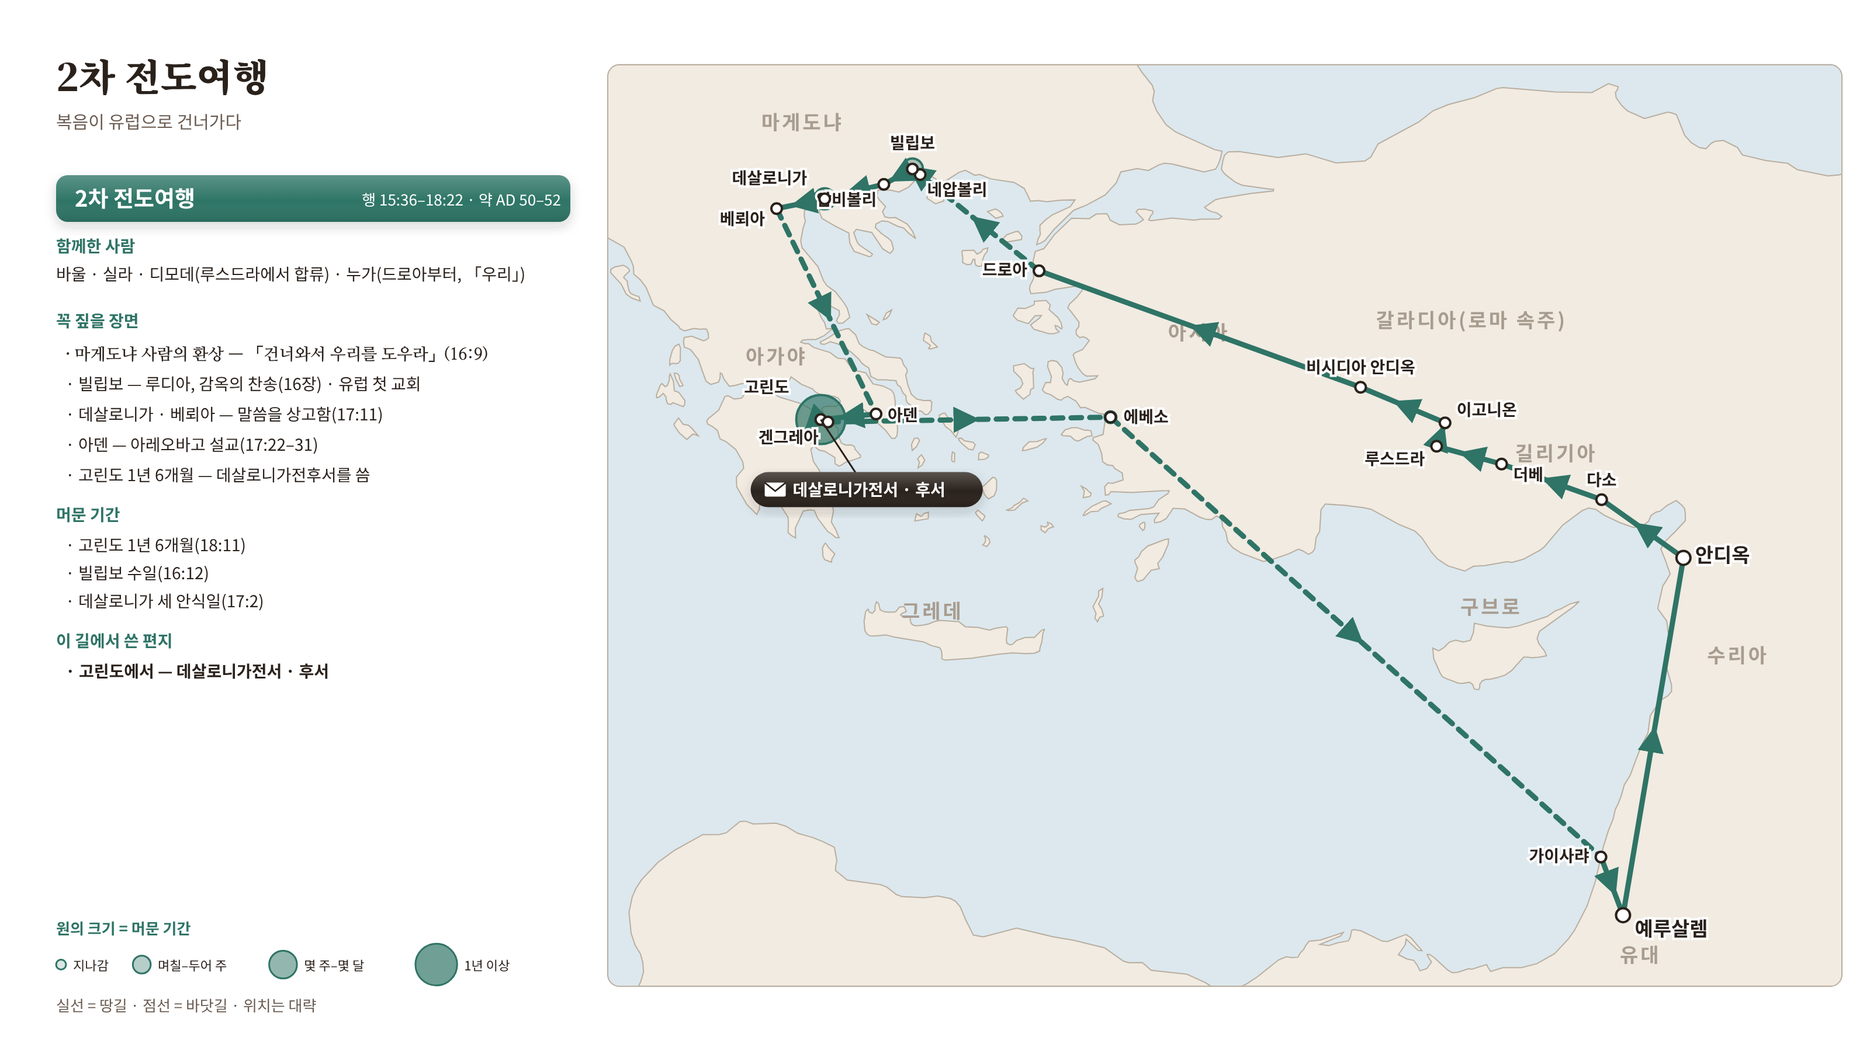
Notes:
2차 전도여행

Slide 91
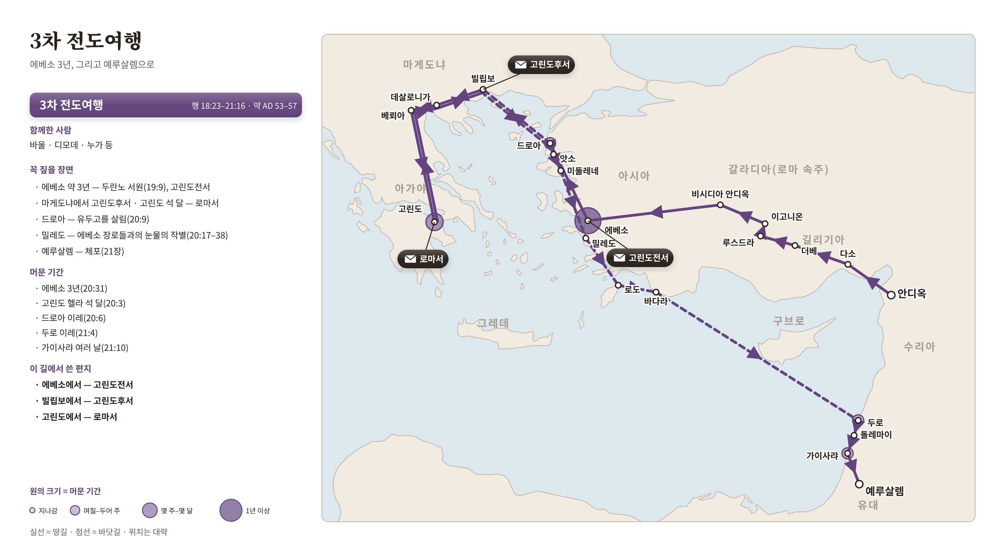
Notes:
3차 전도여행

Slide 92
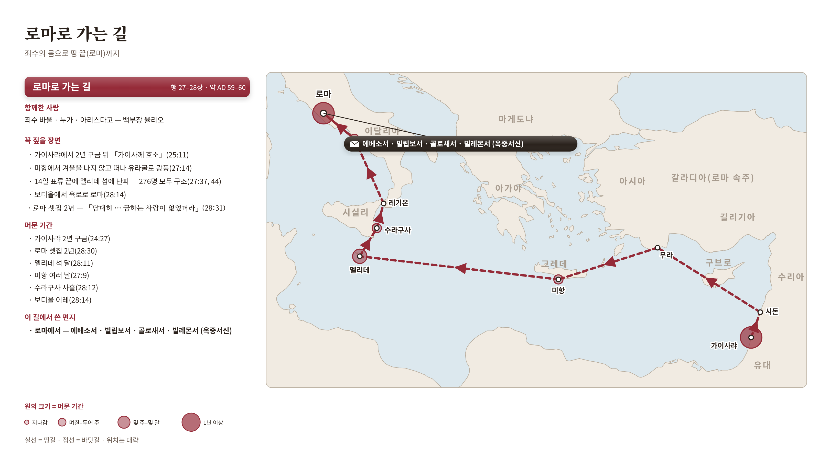
Notes:
로마로 가는 길

Slide 93
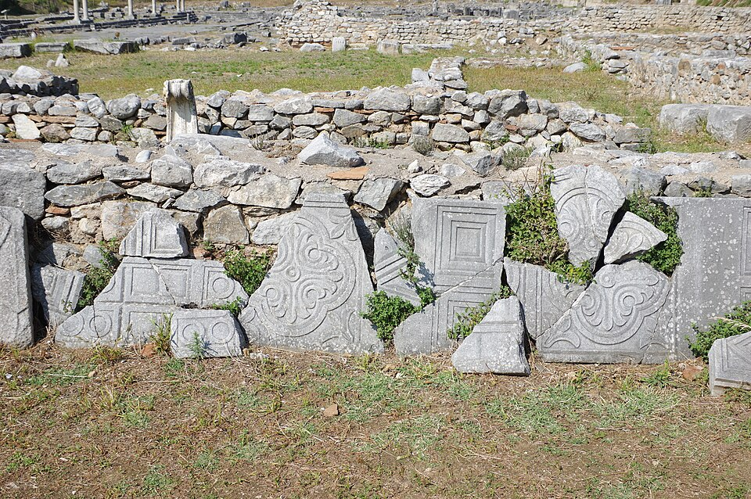
빌립보 유적
빌립보 — 유럽의 첫 교회(행 16장)
Archaeological site of Philippi BW 2017-10-05 12-46-14.jpg · Berthold Werner · CC BY-SA 3.0 · Wikimedia Commons
Notes:
빌립보 — 유럽의 첫 교회(행 16장)

Slide 94
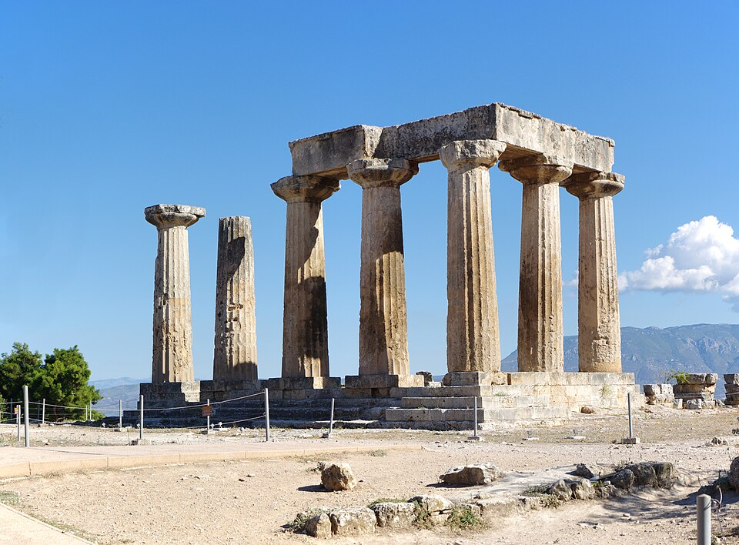
고린도 아폴로 신전 터
고린도 — 1년 6개월(행 18:11), 데살로니가전후서 · 로마서를 쓴 곳
Korinth BW 2017-10-10 10-55-28.jpg · Berthold Werner · CC BY-SA 3.0 · Wikimedia Commons
Notes:
고린도 — 1년 6개월(행 18:11), 데살로니가전후서 · 로마서를 쓴 곳

Slide 95
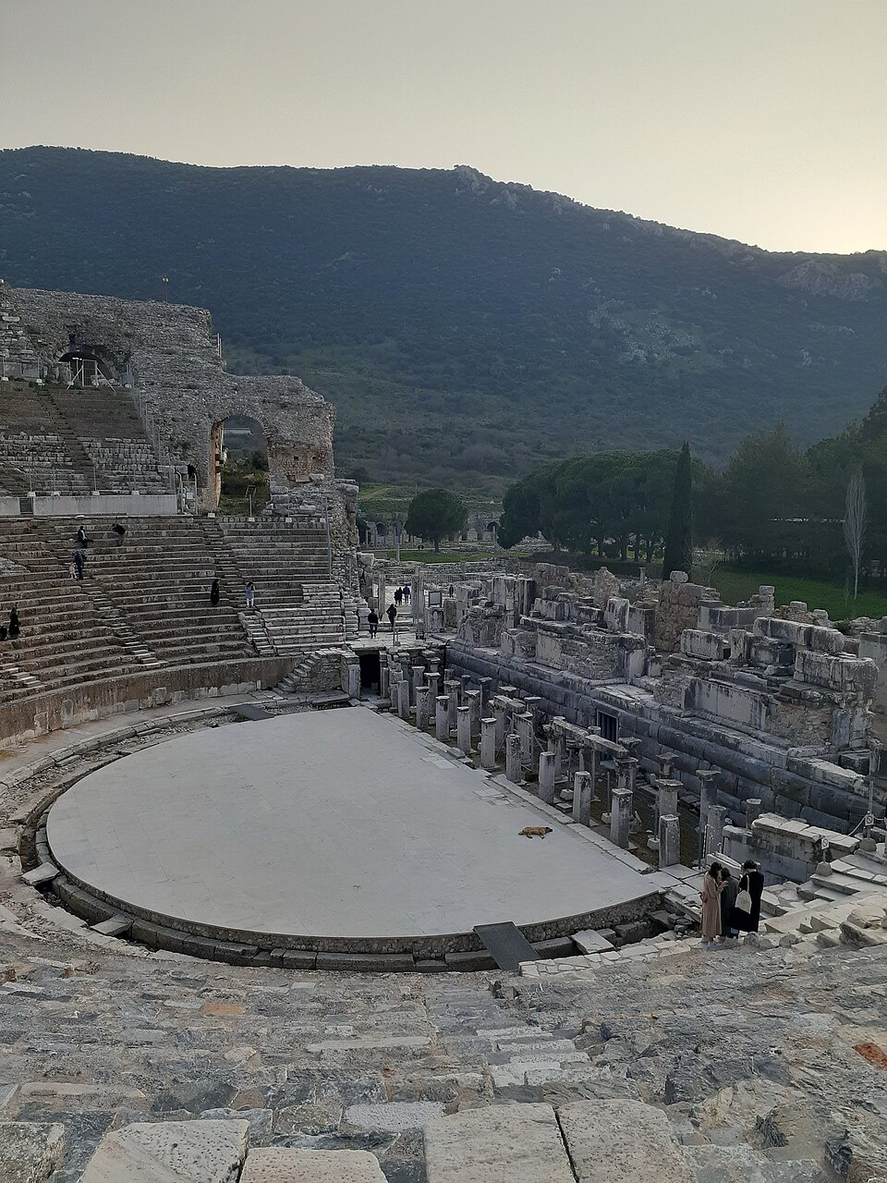
에베소 대극장 (행 19:29)
에베소 대극장 — 「온 성이 요란하여 … 일제히 연극장으로 달려들어 가는지라」(행 19:29)
Great Theatre of Ephesus 2024.jpg · Furkan Akkurt · CC BY-SA 4.0 · Wikimedia Commons
Notes:
에베소 대극장 — 「온 성이 요란하여 … 일제히 연극장으로 달려들어 가는지라」(행 19:29)

Slide 96
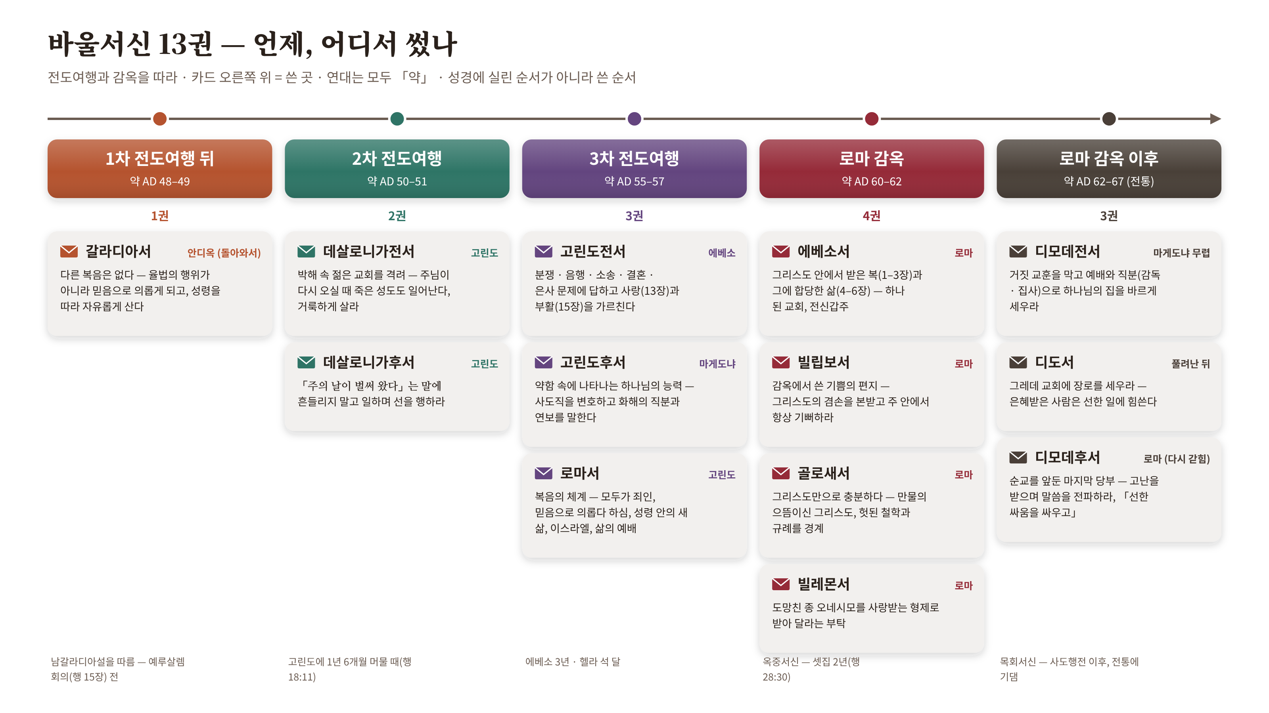
Notes:
바울서신 13권 — 언제, 어디서 썼나

Slide 97
덧붙임 — 갈라디아서 — 남갈라디아설
갈라디아서는 1차 전도여행을 마치고 안디옥에 돌아와(행 14:26) 쓴 편지다. 1차 여행에서 세운 비시디아 안디옥 · 이고니온 · 루스드라 · 더베가 로마의 「갈라디아 속주」 안에 있었다.
성경맥잡기 1단계 · 7과 바울의 선교여행

Slide 98
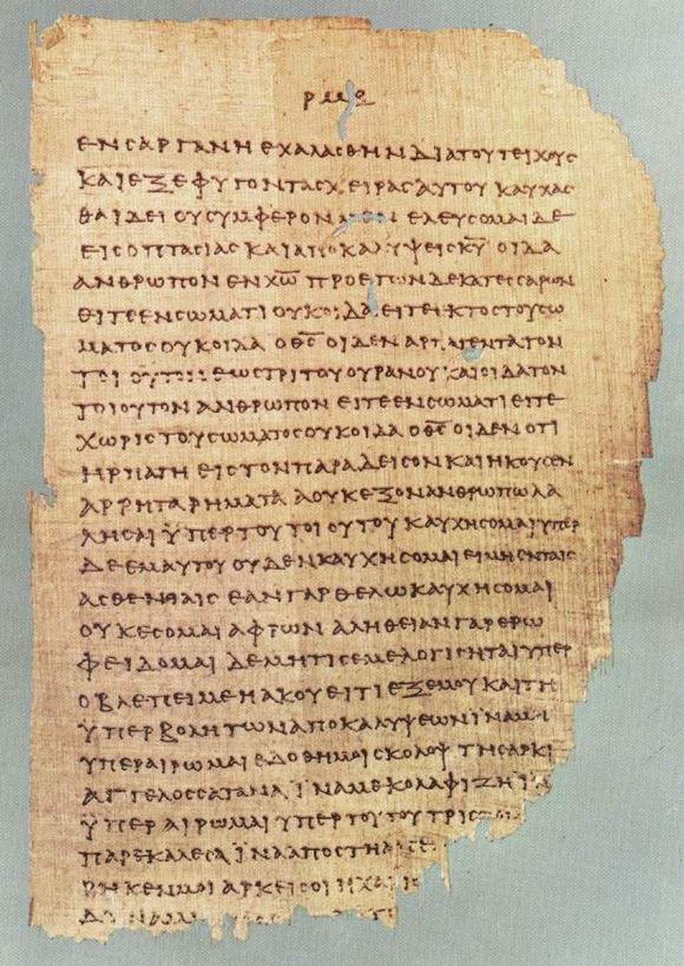
파피루스 46 — 가장 오래된 바울서신 사본
파피루스 46 — 가장 오래된 바울서신 사본(약 AD 200). 히브리서가 로마서 바로 뒤에 들어 있다
P46.jpg · Unknown authorUnknown author · Public domain · Wikimedia Commons
Notes:
파피루스 46 — 가장 오래된 바울서신 사본(약 AD 200). 히브리서가 로마서 바로 뒤에 들어 있다

Slide 99
핵심 구절
담대히 하나님 나라를 전파하며 주 예수 그리스도께 관한 것을 가르치되 금하는 사람이 없었더라
행 28:31 (개역한글)

Slide 100
확인 질문
바울이 가장 오래 머문 곳 두 곳은?
1
2차 여행에서 복음이 처음 들어간 대륙은?
2
옥중서신은 어디서 썼나?
3
성경맥잡기 1단계 · 7과 바울의 선교여행
Notes:
1. 바울이 가장 오래 머문 곳 두 곳은?
→ 에베소 약 3년(20:31), 고린도 1년 6개월(18:11).
2. 2차 여행에서 복음이 처음 들어간 대륙은?
→ 유럽 — 마게도냐 환상(16:9) 뒤 빌립보.
3. 옥중서신은 어디서 썼나?
→ 로마 감옥(전통) — 에베소서 · 빌립보서 · 골로새서 · 빌레몬서.

Slide 101
다음 시간
8과
봉인된 두루마리가 열린다
요한계시록 — 다니엘이 봉한 두루마리를 예수님이 떼어 보여 주신다

Slide 102
성경맥잡기 1단계 · 신약편
8
과
봉인된 두루마리가 열린다
요한계시록
다니엘이 봉한 두루마리를 예수님이 떼어 보여 주신다
새부대교회 · 데이빗바이블

Slide 103
선생님 말씀
“
요한계시록의 맥점은 다니엘서에 나오는 봉인된 그 두루마리가 요한계시록이라는 점이다.
요한은 5장에서 천상에서 예수님께서 받으신 두루마리를 보고, 그것을 떼시는 장면을 목격한다. 일곱 인을 떼시고, 일곱 나팔을 불고, 일곱 대접이 쏟아지게 된다. 요한계시록의 내용은 천상에서 봉인되었던 두루마리를 예수님께서 떼서 그 내용을 보여 주시는 것이다.
성경맥잡기 1단계 · 8과 요한계시록
Notes:
요한계시록의 맥점은 다니엘서에 나오는 봉인된 그 두루마리가 요한계시록이라는 점이다.
요한은 5장에서 천상에서 예수님께서 받으신 두루마리를 보고, 그것을 떼시는 장면을 목격한다. 일곱 인을 떼시고, 일곱 나팔을 불고, 일곱 대접이 쏟아지게 된다. 요한계시록의 내용은 천상에서 봉인되었던 두루마리를 예수님께서 떼서 그 내용을 보여 주시는 것이다.

Slide 104
봉하라 → 떼신다
 | 다니엘 | 요한계시록
명령 | 「이 글을 봉함하라」 (단 12:4) | 「이 책의 예언의 말씀을 인봉하지 말라」 (계 22:10)
언제까지 | 「마지막 때까지」 (단 12:9) | 「때가 가까우니라」 (계 22:10)
책 | 봉함된 글 | 「일곱 인으로 봉하였더라」 (계 5:1)
누가 여나 | — | 죽임당한 어린양 — 「그 인봉을 떼기에 합당하시도다」 (계 5:9)
성경맥잡기 1단계 · 8과 요한계시록

Slide 105
덧붙임
다니엘 12장의 글과 계시록 5장의 책을 같은 책으로 보는 것은 해석이다. 다만 「봉하라」 ↔ 「봉하지 말라」의 대조는 본문에 분명하다.
성경맥잡기 1단계 · 8과 요한계시록

Slide 106
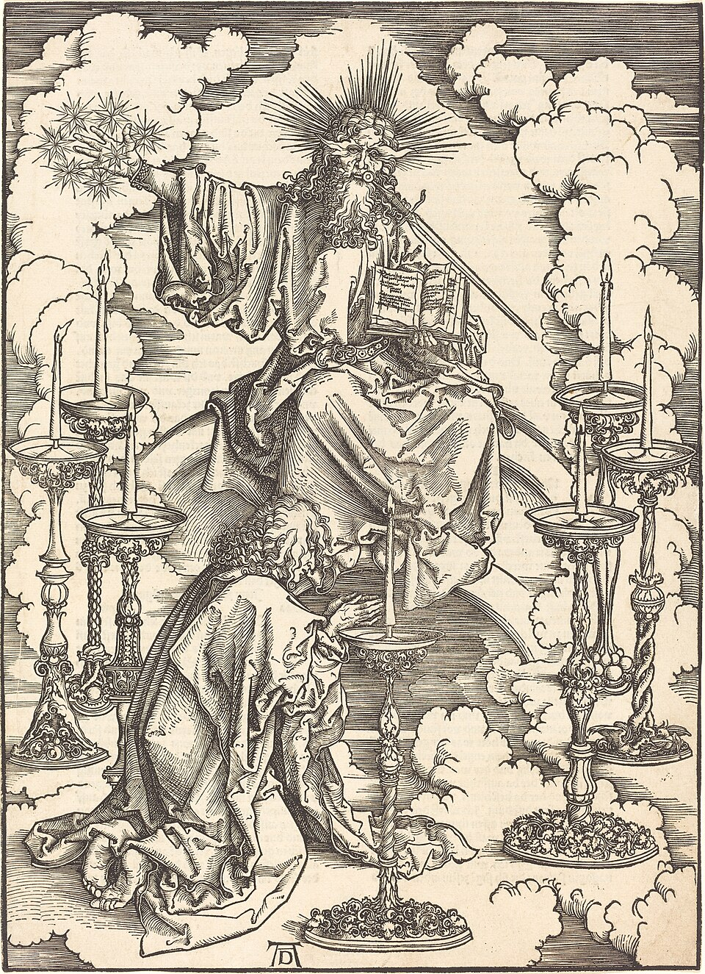
뒤러 「요한과 일곱 촛대」 (1498 목판화)
알브레히트 뒤러 「요한과 일곱 촛대」(1498) — 「일곱 촛대는 일곱 교회니라」(1:20)
Albrecht Dürer, The Vision of the Seven Candlesticks, probably c. 1496-1498, NGA 848.jpg · Albrecht Dürer · CC0 · Wikimedia Commons
Notes:
알브레히트 뒤러 「요한과 일곱 촛대」(1498) — 「일곱 촛대는 일곱 교회니라」(1:20)

Slide 107
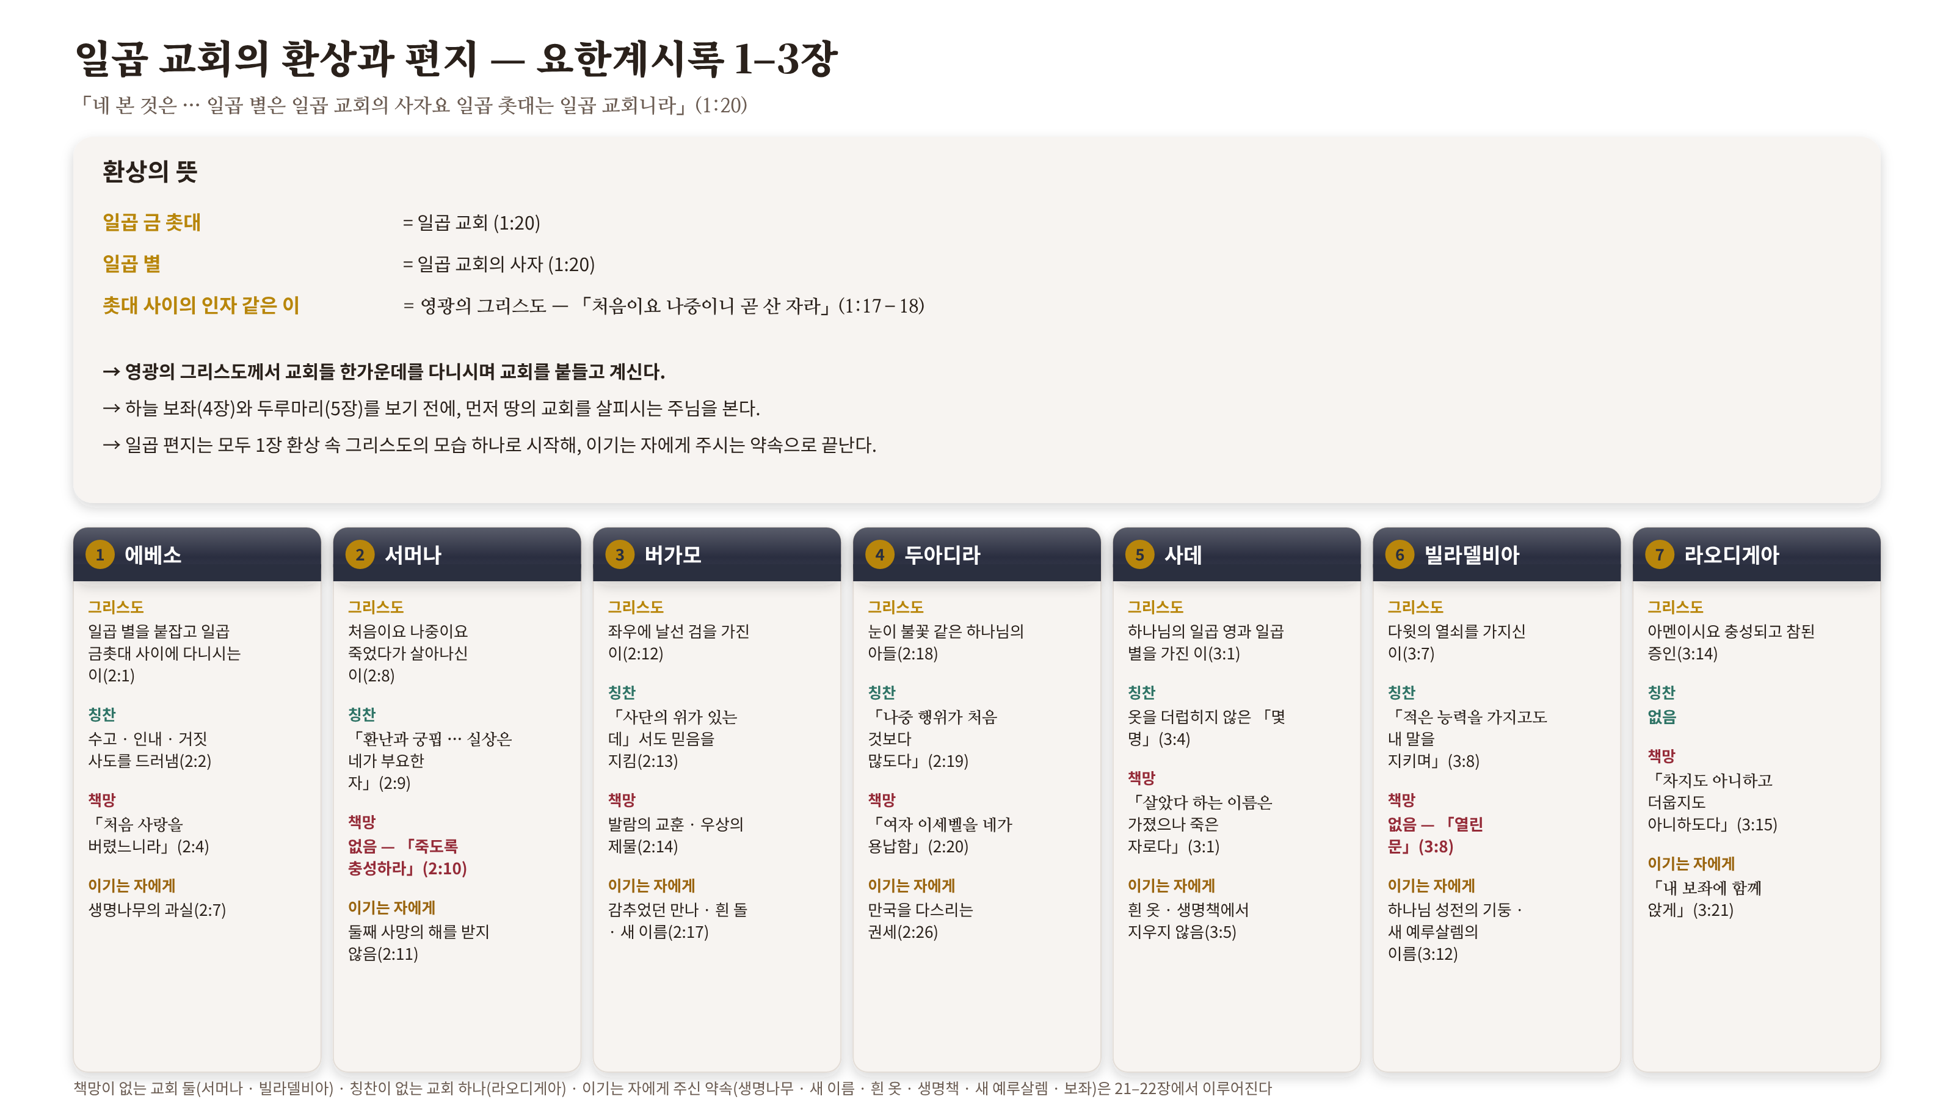
Notes:
일곱 교회의 환상과 편지 (1–3장)

Slide 108
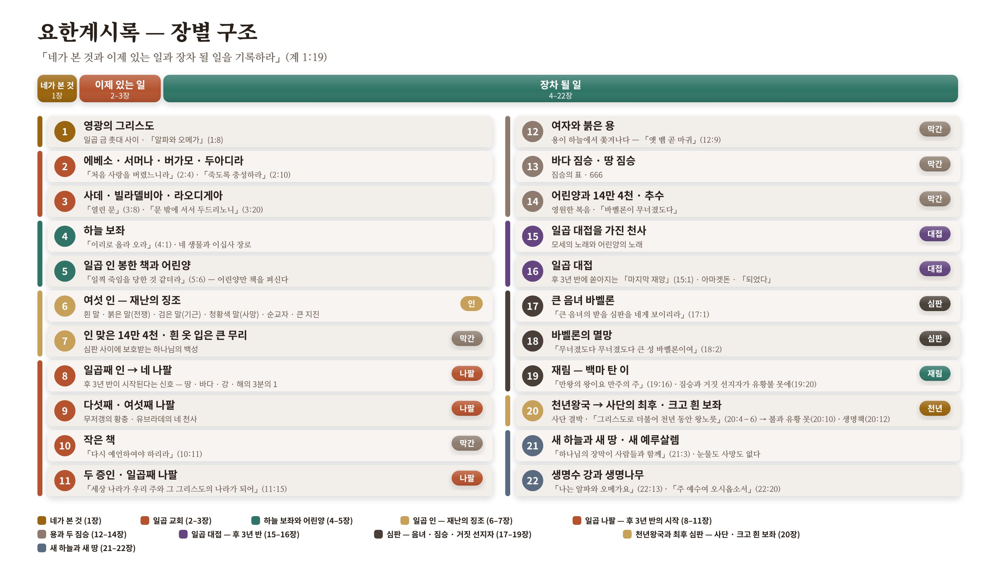
Notes:
요한계시록 — 장별 구조

Slide 109
선생님 말씀
“
7인은 재난의 징조가 되고, 7나팔은 재난의 시작이 되고, 7대접은 재난의 내용이 된다. 그리고 그 뒤로 주님의 재림과 심판, 천년왕국, 백보좌 심판과 새 하늘과 새 땅으로 하나님의 구원의 경륜이 완성된다.
성경맥잡기 1단계 · 8과 요한계시록
Notes:
7인은 재난의 징조가 되고, 7나팔은 재난의 시작이 되고, 7대접은 재난의 내용이 된다. 그리고 그 뒤로 주님의 재림과 심판, 천년왕국, 백보좌 심판과 새 하늘과 새 땅으로 하나님의 구원의 경륜이 완성된다.

Slide 110
구원의 경륜이 완성되기까지
순서 | 무엇 | 요한계시록
1 | 7인 — 재난의 징조 | 6–8:1
2 | 7나팔 — 재난의 시작 | 8:2–11장
3 | 7대접 — 재난의 내용 | 15–16장
4 | 주님의 재림 | 19:11–16
5 | 심판 — 음녀 · 짐승(적그리스도) · 거짓 선지자 | 17–18장 · 19:20
6 | 천년왕국 | 20:1–6
7 | 백보좌 심판 | 20:7–15
8 | 새 하늘과 새 땅 | 21–22장
성경맥잡기 1단계 · 8과 요한계시록

Slide 111
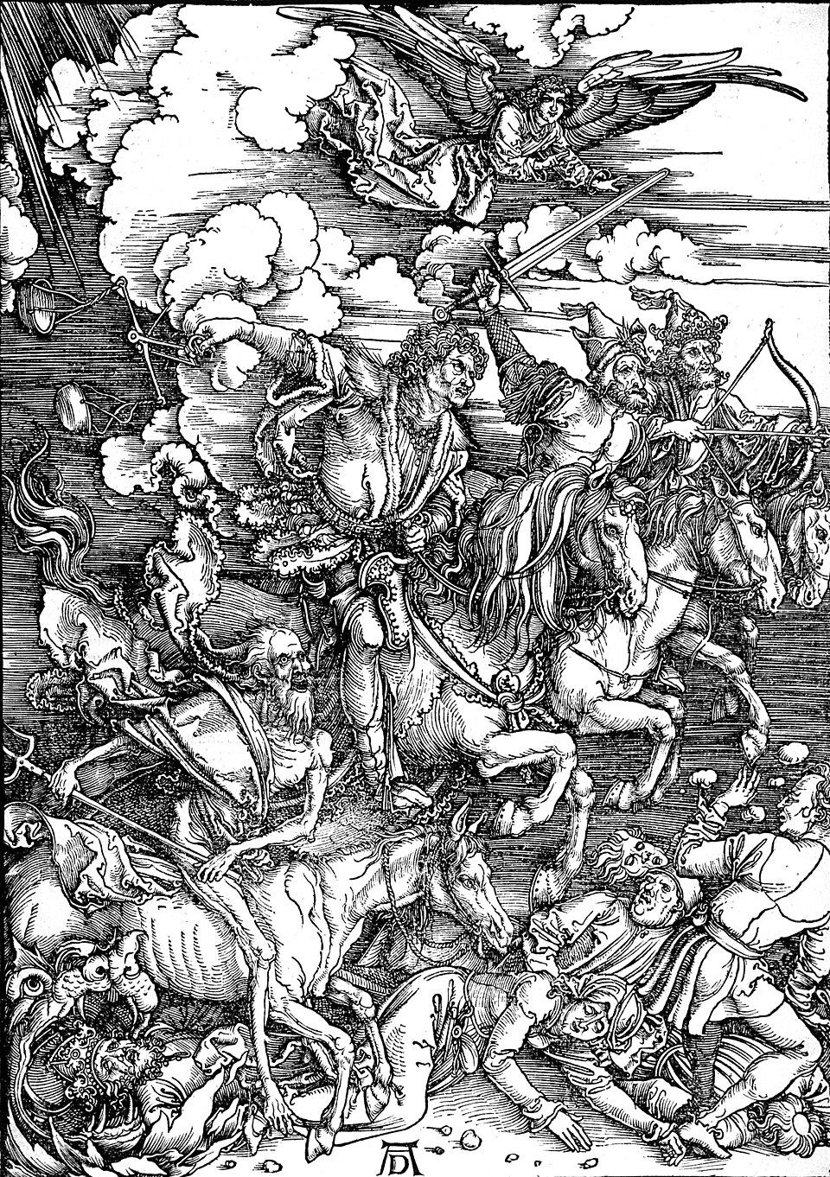
뒤러 「네 기사」 (1498 목판화) — 계 6장
알브레히트 뒤러 「네 기사」(1498) — 첫 네 인(계 6장): 흰 말 · 붉은 말 · 검은 말 · 청황색 말
Durer Revelation Four Riders.jpg · Albrecht Dürer · Public domain · Wikimedia Commons
Notes:
알브레히트 뒤러 「네 기사」(1498) — 첫 네 인(계 6장): 흰 말 · 붉은 말 · 검은 말 · 청황색 말

Slide 112
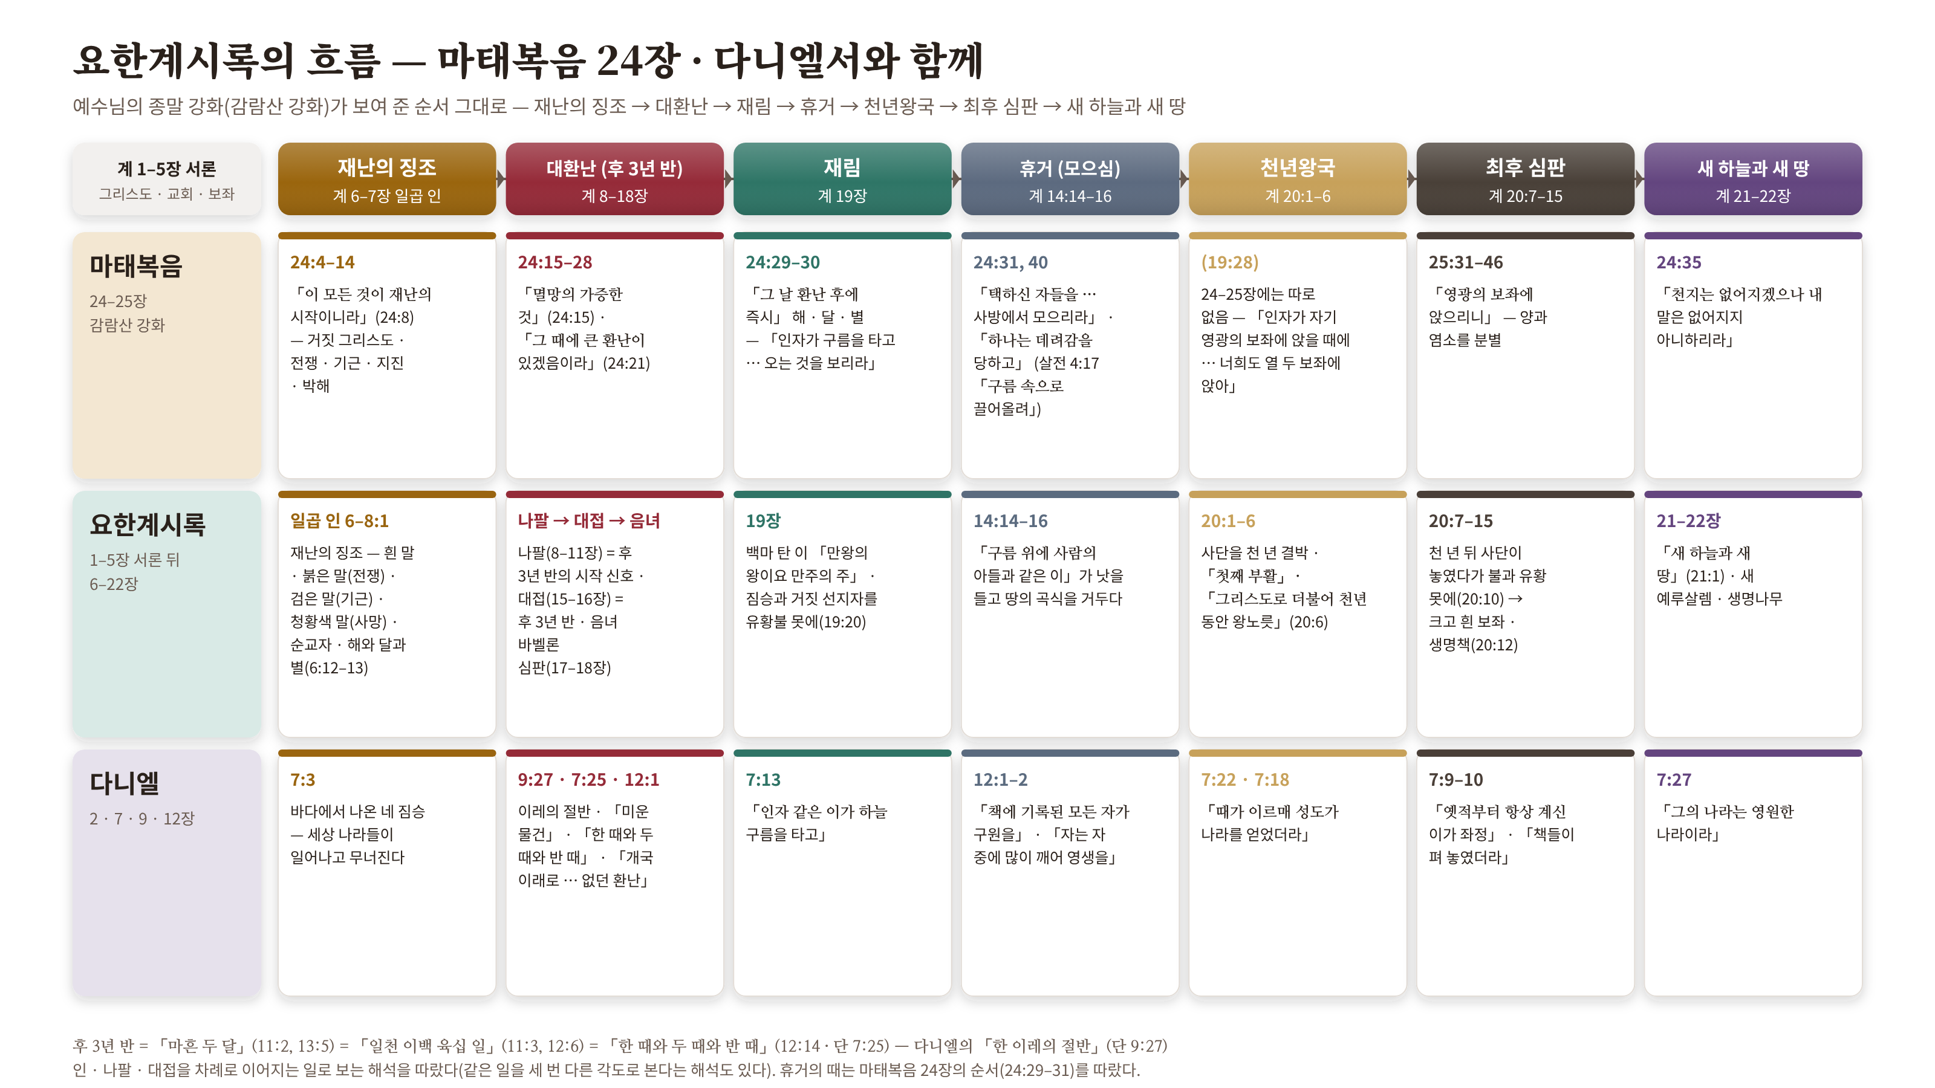
Notes:
요한계시록의 흐름 — 마태복음 24장 · 다니엘서와 함께

Slide 113
덧붙임 — 해석에 대해
인 · 나팔 · 대접을 차례로 이어지는 일로 보는 해석을 따랐다(같은 일을 세 번 다른 각도로 본다는 해석도 있다). 휴거의 때는 마태복음 24장의 순서(24:29–31)를, 천년왕국은 19장(재림) → 20장(천 년)의 순서를 따랐다.
성경맥잡기 1단계 · 8과 요한계시록

Slide 114
창세기와 맞물리는 끝
창세기 (처음) | 요한계시록 (끝)
하늘과 땅을 지으심 (창 1:1) | 새 하늘과 새 땅 (계 21:1)
에덴 동산 (창 2:8) | 새 예루살렘 (계 21:2)
뱀이 속임 (창 3:1) | 「옛 뱀」이 심판받음 (계 20:10)
저주가 들어옴 (창 3:17) | 「다시 저주가 없으며」 (계 22:3)
생명나무에서 쫓겨남 (창 3:24) | 생명나무가 다시 있음 (계 22:2)
성경맥잡기 1단계 · 8과 요한계시록

Slide 115
핵심 구절
이것들을 증거하신 이가 가라사대 내가 진실로 속히 오리라 하시거늘 아멘 주 예수여 오시옵소서
계 22:20 (개역한글)

Slide 116
확인 질문
요한계시록의 맥점은?
1
7인 · 7나팔 · 7대접은 각각?
2
구원의 경륜이 완성되기까지 마지막 다섯 단계는?
3
성경맥잡기 1단계 · 8과 요한계시록
Notes:
1. 요한계시록의 맥점은?
→ 다니엘서의 봉인된 두루마리를 예수님이 떼어 보여 주신다.
2. 7인 · 7나팔 · 7대접은 각각?
→ 재난의 징조 · 재난의 시작 · 재난의 내용.
3. 구원의 경륜이 완성되기까지 마지막 다섯 단계는?
→ 재림 → 심판 → 천년왕국 → 백보좌 심판 → 새 하늘과 새 땅.

Slide 117


